Slide 1
BỘ SÁCH GIÁO KHOA
KẾT NỐI TRI THỨC VỚI CUỘC SỐNG
LỚP 11

Slide 2
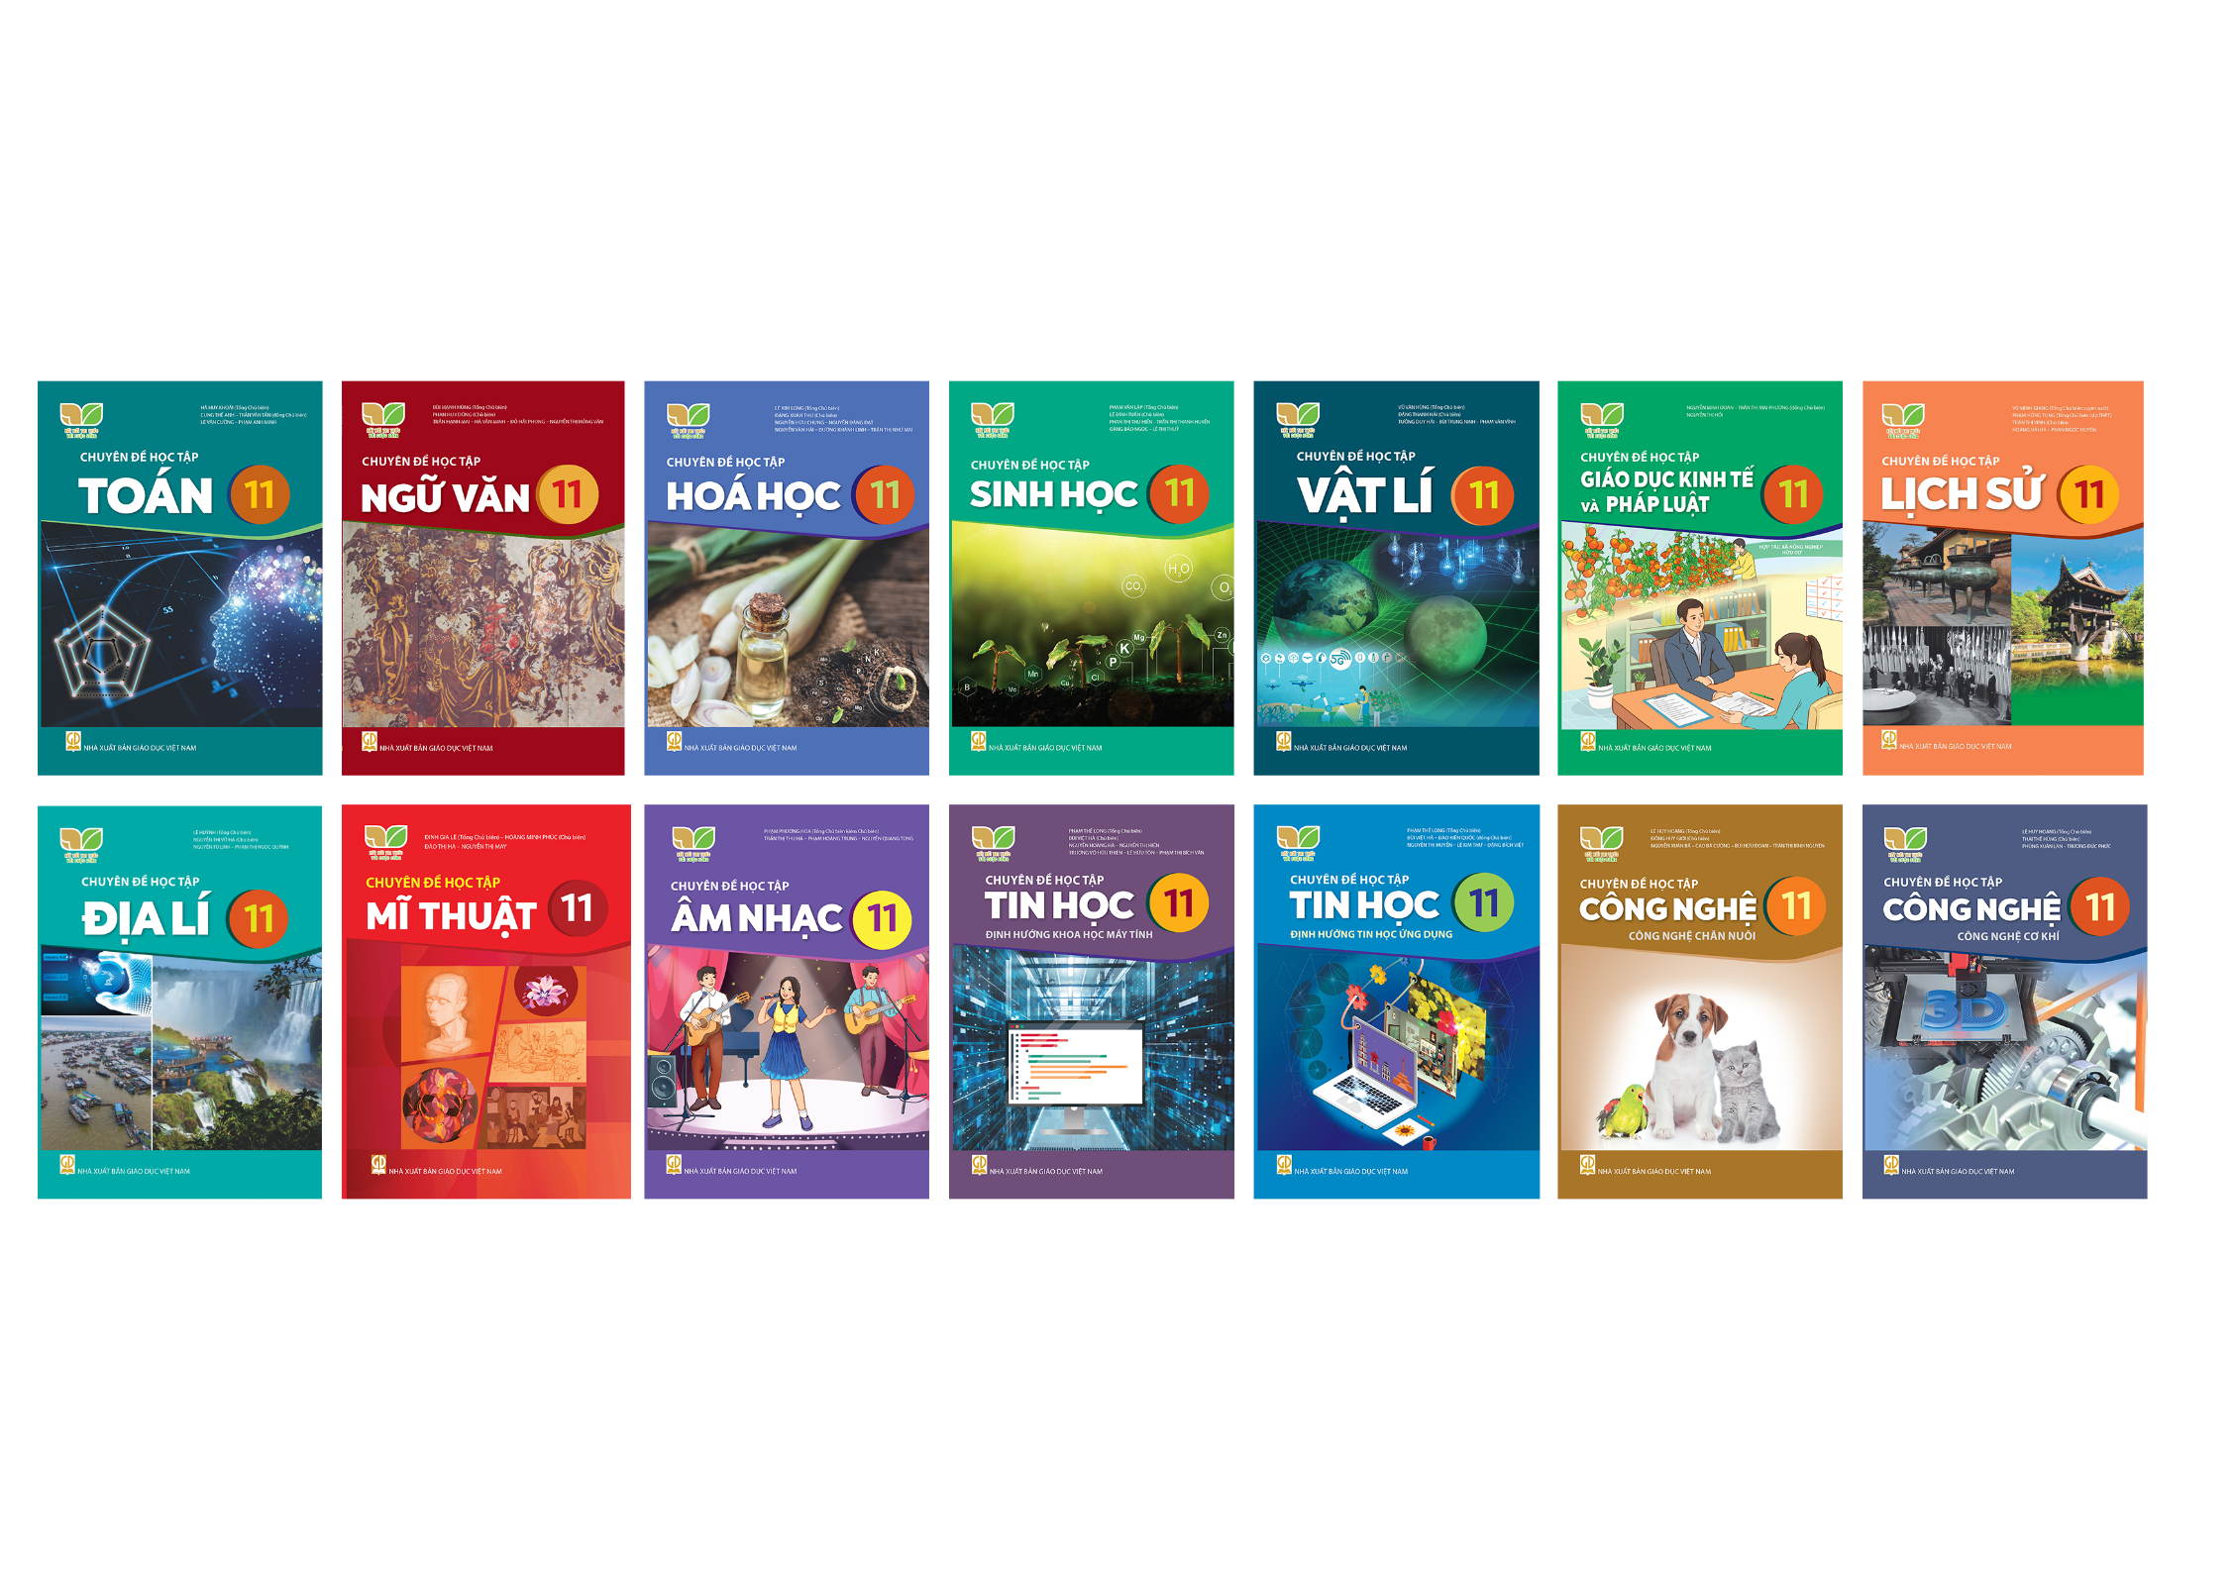
BỘ SÁCH GIÁO KHOA
KẾT NỐI TRI THỨC VỚI CUỘC SỐNG
LỚP 11

Slide 3
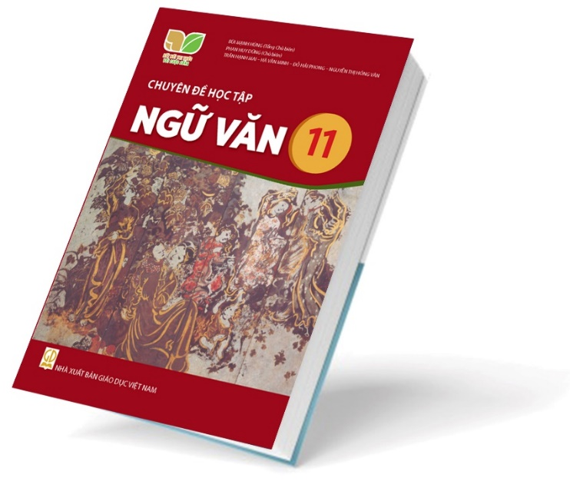
TẬP HUẤN, BỒI DƯỠNG GIÁO VIÊN
SỬ DỤNG SGK NGỮ VĂN 11
BỘ SÁCH KẾT NỐI TRI THỨC VỚI CUỘC SỐNG

Slide 4
NGỮ VĂN 11 (tập một, tập hai)
Tổng Chủ biên: PGS.TS Bùi Mạnh Hùng
Chủ biên: PGS.TS Phan Huy Dũng
Tác giả:
TS Trần Ngọc Hiếu
TS Đặng Lưu
TS Trần Hạnh Mai
PGS.TS Hà Văn Minh
TS Nguyễn Thị Ngọc Minh
TS Nguyễn Thị Nương
PGS.TS Đỗ Hải Phong
PGS.TS Nguyễn Thị Hồng Vân

Slide 5
Những lưu ý chung về chương trình Ngữ văn
Giới thiệu chung về SGK Ngữ văn 11
Phân tích bài dạy minh họa và thảo luận
Phương pháp dạy học, đánh giá kết quả,
xây dựng kế hoạch dạy học
1
2
NỘI DUNG TẬP HUẤN
3
4

Slide 6
CHƯƠNG TRÌNH TẬP HUẤN
Thời gian | Nội dung
Sáng 8:00 – 11:30
8:00 – 8:45 | Giới thiệu chung về Chương trình và SGK Ngữ văn 11
8:45 – 9:45 | Dạy học Đọc
9:45 – 10:00 | Nghỉ giải lao
10:00 – 10:20 | Dạy học Thực hành tiếng Việt
10:20 – 11:10 | Dạy học Viết
11:10 – 11:30 | Dạy học Nói và nghe

Slide 7
CHƯƠNG TRÌNH TẬP HUẤN
Thời gian | Nội dung
Chiều: 13:30 – 17:00
13:30 – 14:10 | Kiểm tra, đánh giá; triển khai kế hoạch dạy học
14:10 – 15:00 | Thảo luận
15:00 – 17:00 | Xem và phân tích video bài dạy minh hoạ Thảo luận & Tổng kết

Slide 8
Phần 1
NHỮNG LƯU Ý CHUNG
VỀ CHƯƠNG TRÌNH NGỮ VĂN

Slide 9
MỤC TIÊU CỦA CHƯƠNG TRÌNH
• Chương trình Ngữ văn 2018:
– Hình thành và phát triển cho HS những phẩm chất chủ yếu.
– Giúp HS phát triển các năng lực chung và năng lực đặc thù (thể hiện qua: đọc, viết, nói và nghe).
• Chương trình Ngữ văn 2006:
– Giúp HS có được những kiến thức phổ thông, cơ bản, hiện đại, hệ thống về văn học và tiếng Việt.
– Hình thành và phát triển các năng lực ngữ văn.
– Có tình yêu tiếng Việt, văn học, văn hóa, gia đình, thiên nhiên, đất nước,…

Slide 10
CẤU TRÚC CỦA CHƯƠNG TRÌNH
– Các mạch chính của CT tương ứng với các hoạt động giao tiếp: đọc, viết, nói & nghe; xuyên suốt cả 3 cấp học.
– CT có tính mở: chỉ quy định những yêu cầu cần đạt về đọc, viết, nói và nghe cho mỗi lớp; một số kiến thức cốt lõi về tiếng Việt (gồm cả kiểu loại VB) và văn học, một số VB bắt buộc và bắt buộc lựa chọn.

Slide 11
CẤU TRÚC CỦA CHƯƠNG TRÌNH
So sánh với CT 2006:
CT ở tiểu học gồm các mạch: 1. Kiến thức: Tiếng Việt, Tập làm văn, Văn học; 2. Kĩ năng: đọc, viết, nghe và nói.
CT ở THCS và THPT thiết kế theo các phân môn: Tiếng Việt, Tập làm văn, Văn học.
Quy định các VB cụ thể ở từng lớp, sắp xếp theo thể loại và trình tự thời gian.

Slide 12
Đảm bảo sự kết nối chặt chẽ giữa chương trình với sách giáo khoa và giữa các thành tố trong chương trình và trong sách giáo khoa:
– CT tổng thể: Mục tiêu – Nội dung GD – PP GD & ĐG
– CT môn học: Mục tiêu – Nội dung GD – PP GD & ĐG
– SGK: Mục tiêu – Nội dung GD – PP GD & ĐG

Slide 13
Phần 2
GIỚI THIỆU CHUNG
VỀ SÁCH GIÁO KHOA NGỮ VĂN 11

Slide 14
Phần 2
GIỚI THIỆU CHUNG VỀ SGK NGỮ VĂN 11
1. Cấu trúc sách và cấu trúc bài học
2. Những điểm mới nổi bật của SGK Ngữ văn 11
3. Chuyên đề học tập Ngữ văn 11
4. Sách giáo viên và tài liệu bổ trợ

Slide 15
CẤU TRÚC SÁCH VÀ CẤU TRÚC BÀI HỌC

Slide 16
BÀI 1
Câu chuyện và điểm nhìn trong truyện kể
CẤU TRÚC SÁCH
BÀI 5
BÀI 2
Nhân vật và xung đột trong bi kịch
Cấu tứ và hình ảnh
trong thơ trữ tình
TẬP MỘT
BÀI 4
BÀI 3
Tự sự trong truyện thơ dân gian và trong thơ trữ tình
Cấu trúc của văn bản nghị luận

Slide 18
TẬP HAI
Bài 6. Nguyễn Du – “Những điều trông thấy mà đau đớn lòng”
Bài 7. Ghi chép và tưởng tượng trong kí
Bài 8. Cấu trúc của
văn bản thông tin
Bài 9. Lựa chọn và
hành động

Slide 20
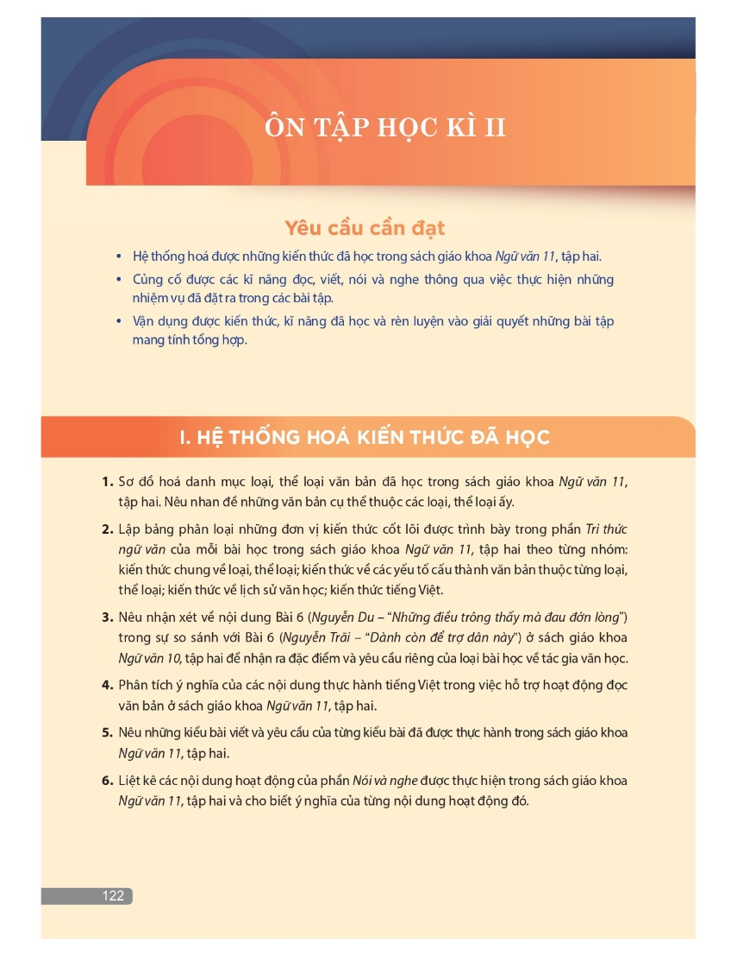
• Cuối mỗi tập sách đều có bài ôn tập: hướng dẫn HS hệ thống hoá, củng cố kiến thức, kĩ năng đã học và vận dụng các kiến thức, kĩ năng đó vào việc giải quyết một bài tập mang tính tổng hợp.

Slide 21
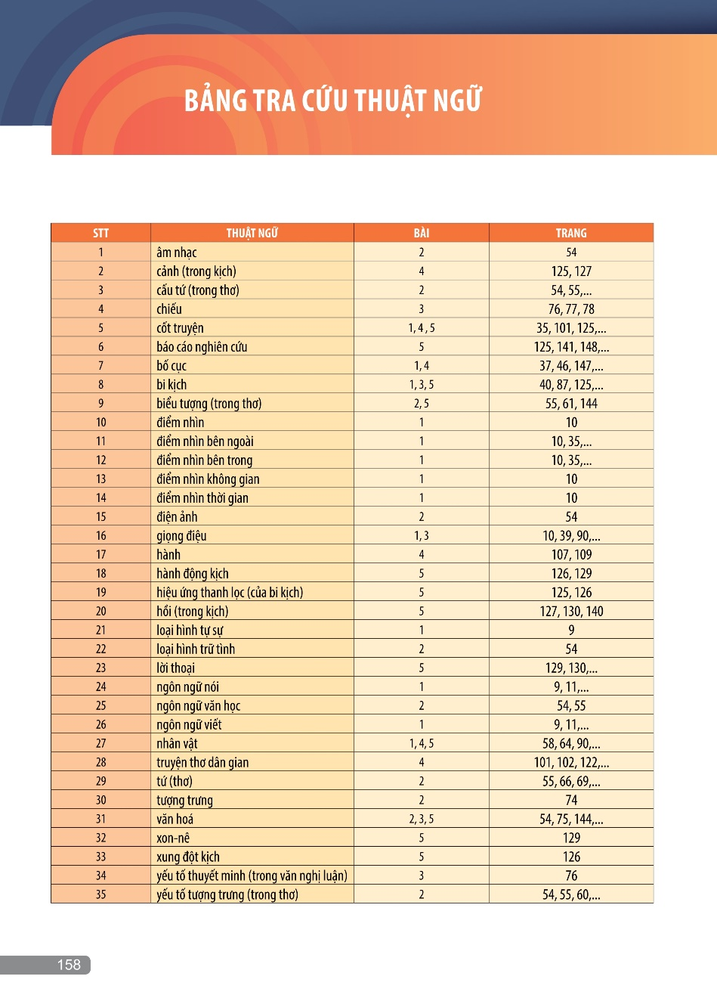
• Ngay sau từng bài ôn tập là một số phụ lục: Bảng tra cứu thuật ngữ, Bảng giải thích một số thuật ngữ, Bảng tra cứu một số yếu tố Hán Việt và Bảng tra cứu tên riêng nước ngoài.
Những phụ lục này vừa bổ sung kiến thức và thông tin cho các bài học chính, vừa giúp HS từng bước làm quen với thao tác tìm kiếm thông tin khi sử dụng một cuốn SGK hay sách khoa học.

Slide 22
HỆ THỐNG BÀI HỌC, THỂ LOẠI VÀ VĂN BẢN ĐỌC
TT | BÀI HỌC | THỂ LOẠI | VĂN BẢN
1 | CÂU CHUYỆN VÀ ĐIỂM NHÌN TRONG TRUYỆN KỂ | Truyện ngắn | Vợ nhặt Chí Phèo Thực hành đọc: Cải ơi!
2 | CẤU TỨ VÀ HÌNH ẢNH TRONG THƠ TRỮ TÌNH | Thơ trữ tình | Nhớ đồng Tràng giang Con đường mùa đông Thực hành đọc: Thời gian
3 | CẤU TRÚC CỦA VĂN BẢN NGHỊ LUẬN | VB nghị luận | Cầu hiền chiếu Tôi có một ước mơ Một thời đại trong thi ca Thực hành đọc: Tiếp xúc với tác phẩm
4 | TỰ SỰ TRONG TRUYỆN THƠ DÂN GIAN VÀ TRONG THƠ TRỮ TÌNH | Truyện thơ dân gian, thơ trữ tình | Lời tiễn dặn Dương phụ hành Thuyền và biển Thực hành đọc: Nàng Ờm nhắn nhủ
5 | NHÂN VẬT VÀ XUNG ĐỘT TRONG BI KỊCH | Bi kịch | Sống, hay không sống – đó là vấn đề Vĩnh biệt Cửu Trùng Đài Prô-mê-tê bị xiềng

Slide 23
HỆ THỐNG BÀI HỌC, THỂ LOẠI VÀ VĂN BẢN ĐỌC
TT | BÀI HỌC | THỂ LOẠI | VĂN BẢN
6 | NGUYỄN DU – “NHỮNG ĐIỀU TRÔNG THẤY MÀ ĐAU ĐỚN LÒNG” | Truyện thơ Nôm, thơ trung đại | Tác gia Nguyễn Du Trao duyên Độc Tiểu Thanh kí Thực hành đọc: Chí khí anh hùng Mộng đắc thái liên
7 | GHI CHÉP VÀ TƯỞNG TƯỢNG TRONG KÍ | Tuỳ bút, truyện kí, tản văn | Ai đã đặt tên cho dòng sông? “Và tôi vẫn muốn mẹ…” Cà Mau quê xứ Thực hành đọc: Cây diêm cuối cùng
8 | CẤU TRÚC CỦA VĂN BẢN THÔNG TIN | VB thông tin | Nữ phóng viên đầu tiên Trí thông minh nhân tạo Pa-ra-lim-pích: Một lịch sử chữa lành những vết thương Thực hành đọc: Ca nhạc ở Miệt Vườn
9 | LỰA CHỌN VÀ HÀNH ĐỘNG | Thơ, văn tế, VB nghị luận | Bài ca ngất ngưởng Văn tế nghĩa sĩ Cần Giuộc Cộng đồng và cá thể Thực hành đọc: “Làm việc” cũng là “làm người”!

Slide 24
MA TRẬN TIẾNG VIỆT, VIẾT, NÓI VÀ NGHE
BÀI HỌC | Tiếng Việt | Viết | Nói và nghe
1 | Đặc điểm cơ bản của ngôn ngữ nói và ngôn ngữ viết | Viết văn bản nghị luận về một tác phẩm truyện | Thuyết trình về nghệ thuật kể chuyện trong một tác phẩm truyện
2 | Đặc điểm và tác dụng của một số hiện tượng phá vỡ những quy tắc ngôn ngữ thông thường | Viết văn bản nghị luận về một tác phẩm thơ | Giới thiệu (dưới hình thức nói) về một tác phẩm nghệ thuật (văn học, điện ảnh, âm nhạc, hội họa)
3 | Đặc điểm cơ bản của ngôn ngữ nói và ngôn ngữ viết (tiếp theo) | Viết văn bản nghị luận về một vấn đề xã hội | Trình bày ý kiến đánh giá, bình luận về một vấn đề xã hội
4 | Lỗi về thành phần câu và cách sửa lỗi | Viết văn bản nghị luận về một vấn đề xã hội | Thảo luận về một vấn đề trong đời sống phù hợp với lứa tuổi
5 | Không có nội dung Thực hành tiếng Việt | Viết báo cáo nghiên cứu về một vấn đề tự nhiên, xã hội | Trình bày báo cáo kết quả nghiên cứu về một vấn đề đáng quan tâm

Slide 25
MA TRẬN TIẾNG VIỆT, VIẾT, NÓI VÀ NGHE
BÀI HỌC | Tiếng Việt | Viết | Nói và nghe
6 | Đặc điểm và tác dụng của biện pháp tu từ lặp cấu trúc và biện pháp tu từ đối | Viết văn bản thuyết minh về một tác phẩm văn học | Giới thiệu (dưới hình thức nói) về một tác phẩm văn học
7 | Hiện tượng phá vỡ những quy tắc ngôn ngữ thông thường (tiếp theo) | Viết văn bản thuyết minh về một sự vật, hiện tượng trong đời sống xã hội | Thảo luận, tranh luận về một vấn đề trong đời sống
8 | Phương tiện phi ngôn ngữ | Viết văn bản thuyết minh về một sự vật, hiện tượng trong tự nhiên | Tranh biện về một vấn đề trong đời sống phù hợp với lứa tuổi
9 | Cách giải thích nghĩa của từ | Viết văn bản nghị luận về một tác phẩm nghệ thuật (điện ảnh, âm nhạc, hội họa, điêu khắc,…) | Giới thiệu (dưới hình thức nói) về một tác phẩm nghệ thuật

Slide 26
CẤU TRÚC BÀI HỌC
1
Tên bài
Phần chung
2
Yêu cầu cần đạt
Tri thức ngữ văn
3

Slide 27
Phần hoạt động
Đọc & Thực hành tiếng Việt
Viết
Nói và nghe
Kết nối đọc – viết
Các VB đọc thuộc loại, thể loại chính của bài học
Phân tích bài viết tham khảo
Yêu cầu của kiểu bài
Thực hành viết theo các bước
Thực hành nói và nghe
theo các bước
Chuẩn bị nói
Thực hành nói
Trao đổi, đánh giá
Thực hành tiếng Việt
(Ngữ liệu chủ yếu lấy từ các VB đọc hiểu trong bài học)

Slide 28
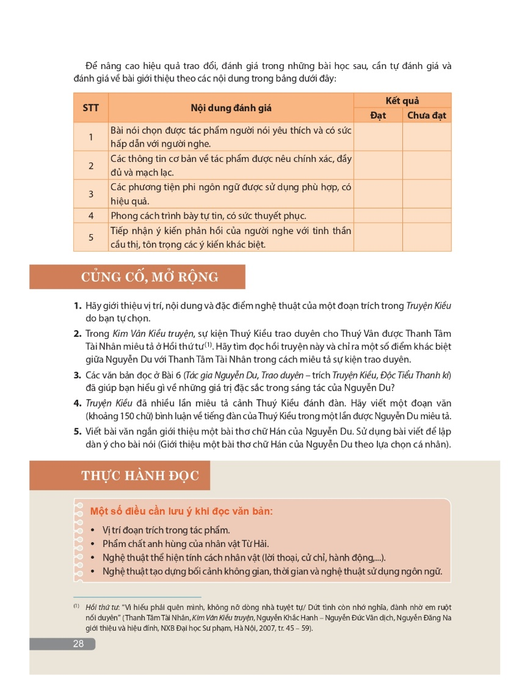
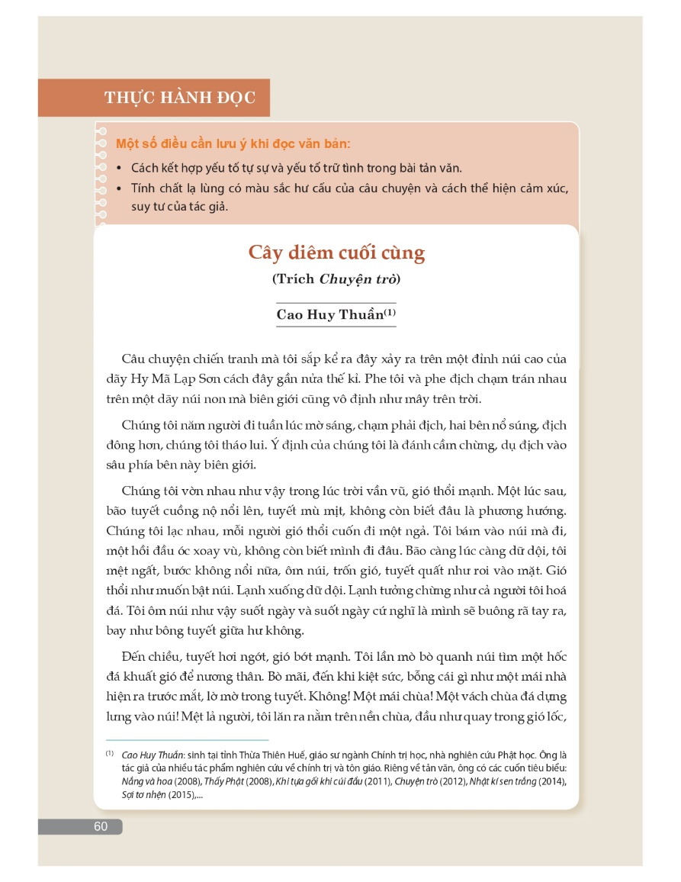
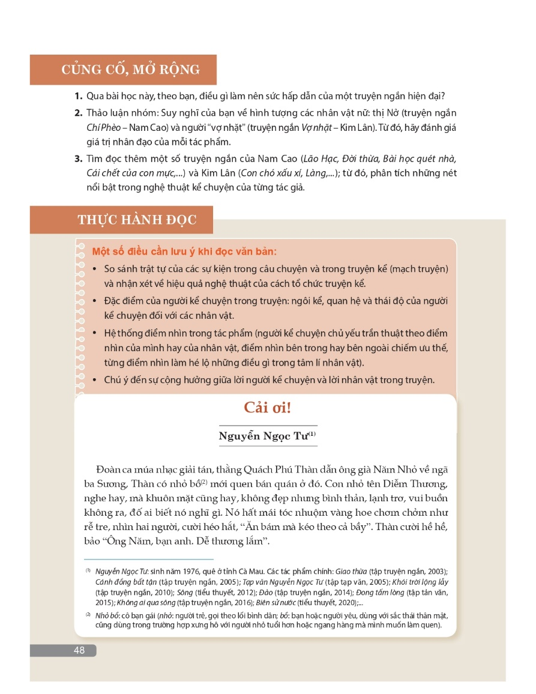
Củng cố, mở rộng (ôn lại những kiến thức và kĩ năng chính).
Thực hành đọc (tự đọc một VB thuộc loại, thể loại chính được học trong bài).

Slide 29
Đọc mở rộng: Thay vì soạn thành mục riêng như SGK Ngữ văn ở cấp THCS, SGK Ngữ văn 11 cài đặt nội dung này vào phần Củng cố, mở rộng.
Do thời lượng dành cho môn Ngữ văn ở lớp 11 rất hạn chế (105 tiết/ năm so với 140 tiết/ năm ở cấp THCS), việc biên soạn nội dung Đọc mở rộng theo cách lồng ghép như vậy giúp GV có thể tổ chức hoạt động này một cách linh hoạt hơn.

Slide 30
NHỮNG ĐIỂM MỚI NỔI BẬT
CỦA NGỮ VĂN 11

Slide 31
Những điểm mới nổi bật
Các bài học tổ chức theo hướng làm rõ những vấn đề hay yếu tố nổi bật của loại, thể loại VB.
Bên cạnh ngữ liệu kinh điển là những ngữ liệu tươi mới, phù hợp với đặc trưng tâm lí lứa tuổi HS.
Yêu cầu cần đạt và hoạt động dạy học thể hiện tường minh; bài học thiết kế theo hướng mở, thuận lợi cho đổi mới phương pháp dạy học và đánh giá.
Nội dung mỗi bài học triển khai theo các mạch hoạt động đọc, viết, nói và nghe. Tri thức ngữ văn được khai thác hợp lí.

Slide 32
CHUYÊN ĐỀ HỌC TẬP NGỮ VĂN 11

Slide 33
CHUYÊN ĐỀ HỌC TẬP NGỮ VĂN 11
Tổng Chủ biên: PGS.TS Bùi Mạnh Hùng
Chủ biên: PGS.TS Phan Huy Dũng
Tác giả:
TS Trần Hạnh Mai
PGS.TS Hà Văn Minh
PGS.TS Đỗ Hải Phong
PGS.TS Nguyễn Thị Hồng Vân

Slide 34
Từ lớp 10 năm trước và năm nay là lớp 11, HS bước vào một giai đoạn học tập mới – giai đoạn định hướng nghề nghiệp. Ngoài các môn học bắt buộc và bắt buộc lựa chọn, HS được tự chọn chuyên đề của 3 môn học.
Chuyên đề học tập Ngữ văn 11 được biên soạn theo quan điểm chung được áp dụng với cả bộ sách. Nhưng do tính đặc thù của nội dung học tập, việc biên soạn sách chuyên đề còn cần phải đáp ứng được một số yêu cầu riêng.
Nội dung sách chuyên đề mang tính nâng cao so với nội dung SGK Ngữ văn ở lớp tương ứng, phù hợp với mục tiêu dạy học phân hoá của giai đoạn giáo dục theo định hướng nghề nghiệp, nhưng vẫn đảm bảo sự hấp dẫn và tính khả thi.

Slide 35
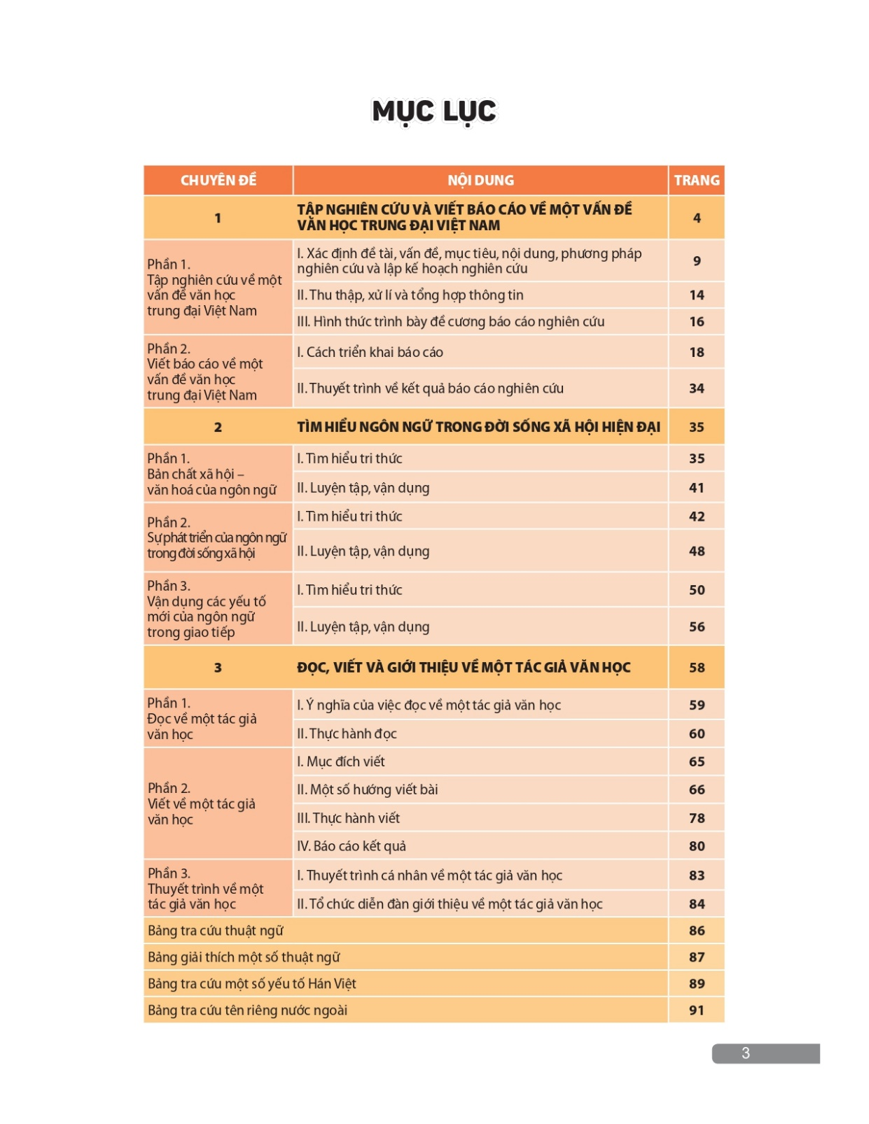
Ở lớp 11, môn Ngữ văn có 3 chuyên đề: 1. Tập nghiên cứu và viết báo cáo về một vấn đề văn học trung đại Việt Nam; 2. Tìm hiểu ngôn ngữ trong đời sống xã hội hiện đại; 3. Đọc, viết và giới thiệu về một tác giả văn học. Thời gian dạy học mỗi chuyên đề: 10 – 15 tiết. Tổng: 35 tiết.

Slide 36
Chuyên đề 1. Tập nghiên cứu và viết báo cáo về một vấn đề văn học trung đại Việt Nam
Mở đầu. Tri thức tổng quát
Giới thuyết về các khái niệm cơ sở: ngôn ngữ và chữ viết của văn học trung đại Việt Nam; diễn trình văn học trung đại Việt Nam; một số xu hướng vận động chủ yếu của văn học trung đại Việt Nam.
Phần 1. Tập nghiên cứu về một vấn đề văn học trung đại Việt Nam
Hướng dẫn thực hành nghiên cứu qua các bước. Bước 1: Xác định đề tài, vấn đề, mục tiêu, nội dung, phương pháp nghiên cứu và lập kế hoạch nghiên cứu.

Slide 37
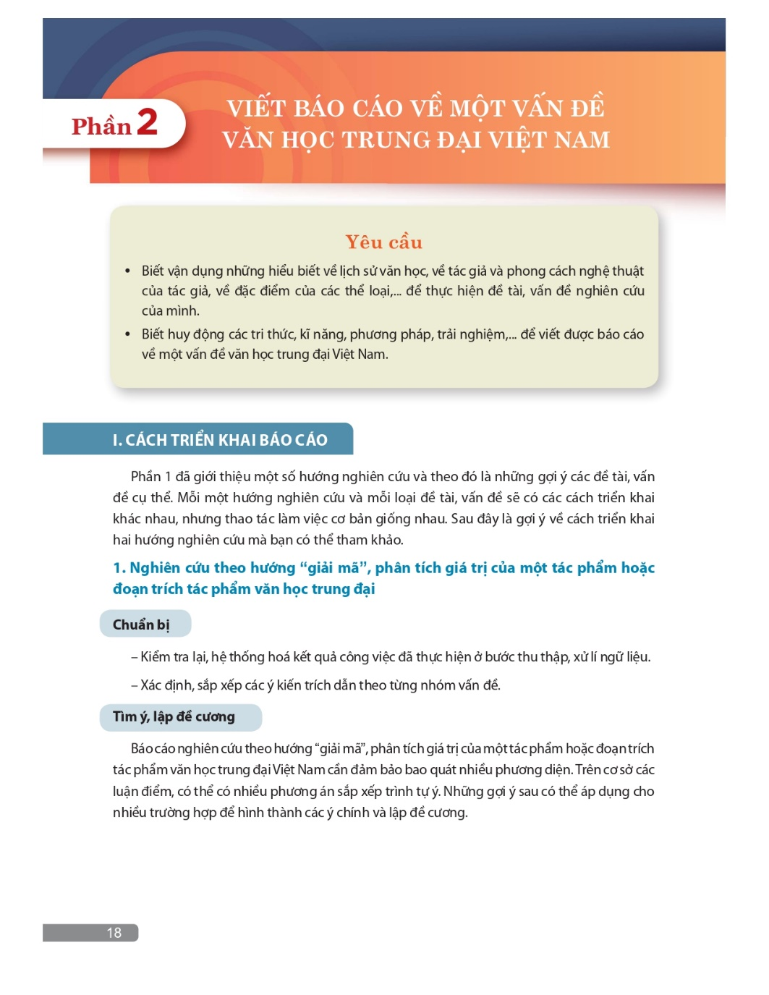
Bước 2: Thu thập, xử lí và tổng hợp thông tin.
Bước 3: Trình bày đề cương báo cáo nghiên cứu.
Phần 2. Viết báo cáo về một vấn đề văn học trung đại Việt Nam
Cách triển khai báo cáo nghiên cứu theo từng loại đề tài khác nhau
Thuyết trình về kết quả báo cáo nghiên cứu

Slide 38
Chuyên đề 2. Tìm hiểu ngôn ngữ trong đời sống xã hội hiện đại
Nội dung chính gồm 3 phần:
Phần 1. Bản chất xã hội – văn hoá của ngôn ngữ
Phần 2. Sự phát triển của ngôn ngữ trong đời sống xã hội
Phần 3. Vận dụng các yếu tố mới của ngôn ngữ trong giao tiếp

Slide 39
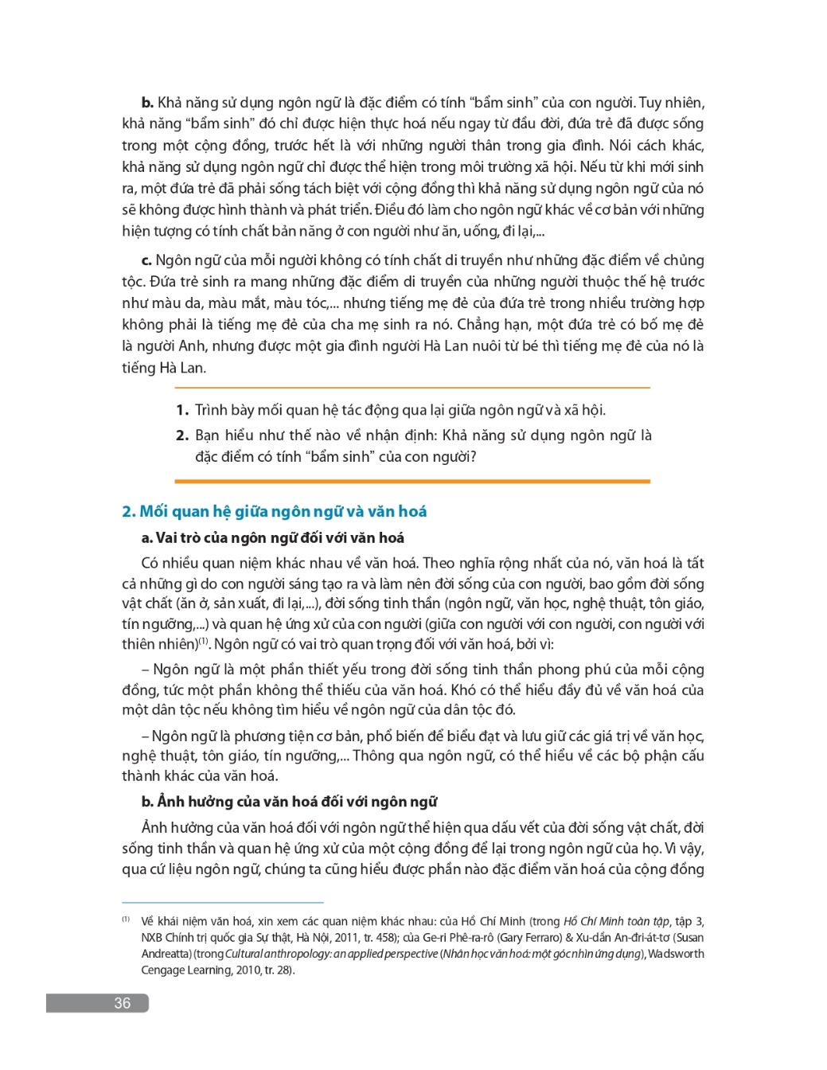
Mỗi phần đều được bắt đầu từ hoạt động khởi động; tiếp theo là tìm hiểu tri thức, gồm một số đơn vị kiến thức và một VB đọc có nội dung kết nối với các kiến thức đó; cuối cùng là luyện tập, vận dụng.
Sau mỗi đơn vị kiến thức và mỗi VB đọc có một số câu hỏi định hướng cho HS khám phá nội dung đã đọc. Phần Luyện tập, vận dụng giúp HS vận dụng kiến thức vừa học để tìm hiểu ngôn ngữ trong đời sống; luyện viết đoạn văn về một vấn đề được gợi ra từ nội dung vừa học; luyện nói và nghe dựa trên những gì đã đọc hoặc viết.

Slide 40
Chuyên đề 3. Đọc, viết và giới thiệu về một tác giả văn học
Mở đầu. Tri thức tổng quát
Giới thuyết về các khái niệm: tác giả văn học lớn, phong cách nghệ thuật của nhà văn, sự nghiệp văn chương.
Nội dung chính gồm 3 phần:
Phần 1. Đọc về một tác giả văn học
HS vận dụng kiến thức, kĩ năng đọc đã tích luỹ được để thực hành đọc một tác giả văn học.
Phần 2. Viết về một tác giả văn học
HS thực hành viết theo một số hướng: 1. Giới thiệu về sự nghiệp của một tác giả; 2. Nghiên cứu phong cách nghệ thuật của một tác giả văn học; 3. Dựng chân dung một tác giả văn học.

Slide 41
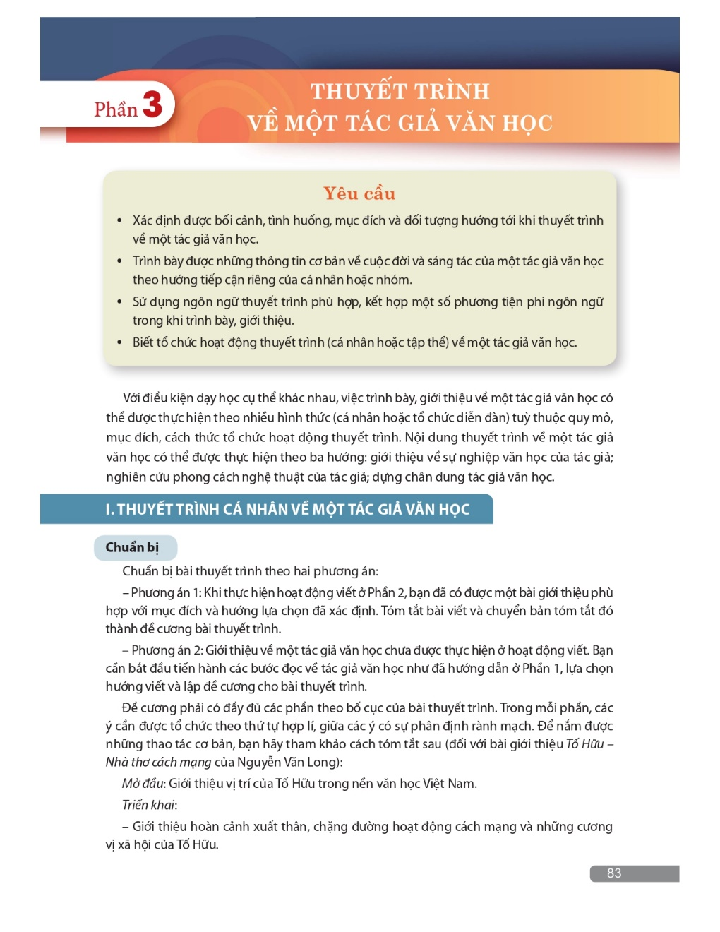
Phần 3. Thuyết trình về một tác giả văn học
HS thực hiện 1 trong 2 hình thức: 1. Thuyết trình cá nhân về một tác giả văn học; 2. Tổ chức diễn đàn giới thiệu về một tác giả văn học.
Chuyên đề 3 của Chuyên đề học tập Ngữ văn 11 được phát triển từ mạch triển khai của Chuyên đề 3 ở Chuyên đề học tập Ngữ văn 10. Tuy nhiên, đối tượng tiếp cận có sự khác biệt: một tác giả văn học. Xét trên nhiều phương diện thì Chuyên đề 3 của Chuyên đề học tập Ngữ văn 11 đòi hỏi HS khả năng khái quát đối tượng tiếp cận cao hơn so với Chuyên đề 3 ở Chuyên đề học tập Ngữ văn 10.

Slide 42
THẢO LUẬN
NHỮNG ĐIỂM KẾ THỪA VÀ NHỮNG ĐIỂM MỚI
CỦA CT 2018 SO VỚI CT 2006

Slide 43
NHỮNG ĐIỂM MỚI
NHỮNG ĐIỂM KẾ THỪA
1
Đặc trưng môn học: thẩm mĩ − nhân văn; công cụ (có khác biệt)
Mục tiêu giáo dục phẩm chất và năng lực
1
2
Mở: Quy định yêu cầu đầu ra là 4 kĩ năng. Đầu vào chỉ quy định nội dung dạy học cốt lõi
Hệ thống ngữ liệu
2
3
Hệ thống kiến thức cơ bản về tiếng Việt, văn học, tập làm văn
Phương pháp dạy học: Cách hình thành phẩm chất và năng lực qua môn học
3
4
Yêu cầu dạy học đọc hiểu và tạo lập VB
4
Đánh giá năng lực
5
Định hướng tích hợp và phân hoá
Một chương trình – nhiều SGK
5

Slide 44
Thảo luận
Sự giống nhau và khác nhau về mục tiêu của việc dạy học đọc theo CT GDPT năm 2006 và CT GDPT năm 2018 môn Ngữ văn (qua một văn bản cụ thể):
CHÍ PHÈO

Slide 45
Chí Phèo
(CT GDPT năm 2006)
− Là mục đích của hoạt động đọc hiểu VB
− Là tác phẩm độc lập để tiếp nhận các giá trị của VB
Chí Phèo
(CT GDPT năm 2018)
− Là phương tiện để tổ chức hoạt động đọc hiểu loại, thể loại VB
− Là một tác phẩm trong chủ đề của bài học để phát triển năng lực đọc hiểu
− VB đồng thời cũng là ngữ liệu để đánh giá
− Vận dụng để đọc hiểu ngữ liệu mới

Slide 46
SÁCH GIÁO VIÊN VÀ TÀI LIỆU BỔ TRỢ

Slide 47
Sách giáo viên
hanhtrangso.nxbgd.vn
Sách bài tập
taphuan.nxbgd.vn

Slide 48
Tương ứng với SGK Ngữ văn 11 là Sách giáo viên (SGV) Ngữ văn 11 gồm hai tập và SGV Chuyên đề học tập Ngữ văn 11.
SGV có những hướng dẫn hoạt động rất cụ thể, bảo đảm cho mọi GV đều có thể dạy học Ngữ văn 11, Chuyên đề học tập Ngữ văn 11 theo đúng tinh thần đổi mới, đồng thời luôn dành sẵn một không gian rộng rãi để thầy cô phát huy khả năng sáng tạo của mình.
Một số tri thức ngữ văn được bổ sung trong SGV đầy đủ hơn so với SGK, giúp GV có được điểm tựa vững vàng để triển khai hoạt động dạy học.

Slide 49
Sách bài tập (SBT) giúp HS có thêm tài liệu bổ trợ nhằm thực hành các kiểu bài tập đa dạng, theo đó, từng bước hoàn thiện các kĩ năng đọc, viết, nói và nghe.
SBT cũng là tài liệu bổ trợ rất hữu ích đối với GV, giúp các thầy cô hình dung được cụ thể định hướng đánh giá kết quả học tập của HS theo tinh thần của SGK Ngữ văn 11.
Các thầy cô cũng có thể sử dụng một phần kết quả hoàn thành bài tập trong SBT của HS để có thêm căn cứ thực hiện việc đánh giá thường xuyên.

Slide 50
Phần 3
PHƯƠNG PHÁP DẠY HỌC, ĐÁNH GIÁ KẾT QUẢ,
XÂY DỰNG KẾ HOẠCH DẠY HỌC

Slide 51
NHỮNG YÊU CẦU CƠ BẢN
VỀ PHƯƠNG PHÁP DẠY HỌC NGỮ VĂN
Ngữ văn 11 bám sát định hướng đổi mới dạy học của CT GDPT môn Ngữ văn năm 2018: tăng cường tích hợp và phân hoá; đa dạng hoá các hình thức tổ chức, phương pháp và phương tiện dạy học; phát huy tính tích cực, chủ động, sáng tạo của HS.

Slide 52
YÊU CẦU ĐỐI VỚI GIÁO VIÊN
– Dạy học căn cứ vào mục tiêu dạy học phát triển phẩm chất và năng lực cho HS của CT GDPT môn Ngữ văn 2018, yêu cầu cần đạt về đọc, viết, nói, nghe và nội dung dạy học được quy định trong CT Ngữ văn lớp 11.
– Dạy học căn cứ vào SGK Ngữ văn 11, bộ sách Kết nối tri thức với cuộc sống và Tài liệu bồi dưỡng GV sử dụng SGK môn Ngữ văn lớp 11. Chú ý nguyên tắc thiết kế SGK theo mô hình tổ chức hoạt động.
– Tham khảo các video tiết dạy minh hoạ; phân tích và đánh giá những ưu điểm và hạn chế của các tiết dạy để vận dụng, sáng tạo.

Slide 53
YÊU CẦU ĐỐI VỚI GIÁO VIÊN
– Chuyển từ diễn giải, thuyết giảng sang tổ chức hoạt động học cho HS. Môn Ngữ văn: tổ chức cho HS đọc, viết, nói và nghe.
– Để tổ chức hoạt động học cho HS, GV cần nắm vững yêu cầu và kĩ thuật thực hiện các bước: khởi động bài học, giao nhiệm vụ cho HS, hướng dẫn HS học hợp tác, hướng dẫn HS tự ghi bài,... mà GV đã nắm qua các khoá tập huấn đổi mới dạy học và phân tích video tiết dạy minh hoạ.
Đổi mới: Teach less, learn more. GV giảm thời gian nói, HS tăng cường hoạt động học (cá nhân, nhóm, lớp). GV chỉ hỗ trợ, không làm thay, không trả lời thay. Tạo được niềm vui trong học tập cho HS.

Slide 54
YÊU CẦU ĐỐI VỚI HỌC SINH
HS cần thực hiện nhiều hoạt động đa dạng, thể hiện vai trò chủ động, tích cực của người học:
− Chuẩn bị bài trước ở nhà. Chuẩn bị một số tư liệu (tranh, ảnh, hiện vật, video clip,…) cần cho bài học và tìm ngữ liệu đọc mở rộng theo hướng dẫn của GV.
− Trả lời các câu hỏi, nhất là câu hỏi sau khi đọc; hoàn thành phiếu học tập mà GV giao.

Slide 55
YÊU CẦU ĐỐI VỚI HỌC SINH
− Trao đổi, thảo luận nhóm theo các nội dung GV nêu ra. Thuyết trình kết quả trao đổi, thảo luận của nhóm nếu được giao nhiệm vụ.
− Tương tác tích cực với GV.
Đổi mới: chủ động hơn trong chuẩn bị bài học (phát triển khả năng tự học); làm việc nhóm và tương tác tích cực hơn với bạn bè và với thầy cô.

Slide 56
MỘT SỐ ĐIỂM CẦN LƯU Ý
VỀ DẠY HỌC THEO SGK NGỮ VĂN MỚI

Slide 57
Thứ nhất, SGK Ngữ văn mới được biên soạn theo mô hình SGK phát triển năng lực, vì vậy, GV cần chú ý tổ chức các hoạt động đọc, viết, nói và nghe cho HS. Cần từ bỏ lối dạy học “thầy đọc, trò chép”, tránh lạm dụng việc diễn giải, bình giảng, tất nhiên, điều này không đồng nghĩa với việc bỏ hẳn việc diễn giải, bình giảng của GV.
Thứ hai, cần triển khai dạy học các khái niệm về văn học và tiếng Việt ở phần Tri thức ngữ văn theo đúng mục đích trang bị cho HS công cụ để vận dụng vào đọc, viết, nói và nghe, sau đó thông qua thực hành để củng cố kiến thức đã học; không sa vào lối dạy cung cấp kiến thức chuyên sâu, gây quá tải đối với người học.

Slide 58
Thứ ba, hướng dẫn HS thực hành đọc hiểu VB theo thể loại nhưng không theo hướng cực đoan coi dạy HS đọc hiểu chỉ dừng lại ở việc giúp các em nắm được đặc điểm thể loại. Đọc hiểu một VB, nhất là tác phẩm văn học, cần chú ý đến cả những giá trị độc đáo, những nét đẹp riêng biệt của nó nữa. Nếu không thì việc dạy Ngữ văn có nguy cơ biến tác phẩm văn học thành các mô hình, các bộ khung khô cứng.
Ngoài ra, cần tránh lạm dụng việc sử dụng phương tiện công nghệ và triển khai những hoạt động hỗ trợ vốn là đặc trưng của các môn học khác như Âm nhạc, Mĩ thuật,…

Slide 59
Thứ tư, SGK biên soạn theo hướng mở, tuỳ theo điều kiện dạy học và khả năng học của HS mà GV triển khai nội dung các bài học cho phù hợp. Chẳng hạn, mỗi bài của SGK Ngữ văn 11 thường có 3 VB nhưng GV không nhất thiết phải dạy hết mà có thể chọn VB cuối của một số bài để hướng dẫn HS tự học.
Với mỗi kiểu bài viết có trong CT GDPT môn Ngữ văn 2018, HS chỉ cần thực hành viết một bài nhưng SGK có thể thiết kế 2 – 3 bài viết. Chẳng hạn, SGK Ngữ văn 11 thiết kế 3 bài viết thuyết minh ở Bài 6, 7, 8. Nếu cần “giảm tải”, GV có thể chỉ cần cho HS viết tối thiểu là 1 bài hoặc 2 bài để vừa đáp ứng yêu cầu của CT, vừa dành thời gian cho những hoạt động khác.

Slide 60
HƯỚNG DẪN TỔ CHỨC DẠY HỌC
ĐỌC, THỰC HÀNH TIẾNG VIỆT, VIẾT, NÓI VÀ NGHE

Slide 61
HƯỚNG DẪN TỔ CHỨC DẠY HỌC ĐỌC

Slide 62
DẠY HỌC PHẦN TRI THỨC NGỮ VĂN
– Cung cấp khái niệm công cụ, tri thức nền nên không được bỏ qua, nhưng cũng không rơi vào xu hướng hàn lâm. Thời gian: 15 – 20 phút.
– Cần hướng dẫn HS ngay tiết đầu tiên của mỗi bài học (lớn).
– Cách dạy:
+ HS đọc ở nhà, tìm ví dụ minh hoạ, ghi lại những nội dung kiến thức chưa hiểu để trao đổi với bạn và GV.
+ GV sử dụng phương pháp quy nạp hoặc diễn dịch; có thể dùng phương tiện trực quan hỗ trợ; tổ chức hoạt động nhóm – trao đổi – nhận xét – chốt lại các đơn vị kiến thức.

Slide 63
DẠY HỌC PHẦN TRI THỨC NGỮ VĂN
– Ở lớp 11 và sắp tới ở lớp 12, theo yêu cầu của CTGDPT môn Ngữ văn năm 2018, phần Tri thức ngữ văn có một số khái niệm lí thuyết tương đối phức tạp và khó, ví dụ: điểm nhìn trong truyện kể, cấu tứ và yếu tố tượng trưng trong thơ,… (ở lớp 11); các phong cách sáng tác trong văn học (cổ điển, lãng mạn, hiện thực), yếu tố siêu thực trong thơ,… (ở lớp 12).
Những khái niệm này đòi hỏi HS phải có thời gian tìm hiểu và được GV hỗ trợ, hướng dẫn để nắm vững. Trong trường hợp đó, thay vì tổ chức trao đổi, thảo luận để HS tự hình thành kiến thức, GV cần dành thời gian nhiều hơn để diễn giảng, trao đổi với HS về những khái niệm lí thuyết đó.

Slide 64
CÁC BƯỚC TỔ CHỨC DẠY HỌC ĐỌC
1. TRƯỚC KHI ĐỌC
– Thời gian: 5 – 7 phút
– Cách tổ chức:
+ Theo gợi ý của SGK.
+ GV tự thiết kế nội dung. Lưu ý thời gian, mục đích của hoạt động khởi động.
2. ĐỌC
– HS đọc trước VB ở nhà
– Trên lớp: đọc – thẻ chỉ dẫn đọc – chuẩn bị cho các hoạt động sau khi đọc.
3. SAU KHI ĐỌC
– Sử dụng hệ thống câu hỏi trong SGK.
– GV tự thiết kế:
+ Bám sát mục tiêu cần đạt và “mã thể loại”.
+ Đảm bảo trình tự tư duy, tính logic.

Slide 65
Phân tích một bài học
Bài 1. Câu chuyện và điểm nhìn trong truyện kể
Thể loại: Truyện ngắn hiện đại
Ngữ liệu đọc:
• VB 1: Vợ nhặt (Trích − Kim Lân)
• VB 2: Chí Phèo (Trích − Nam Cao)

Slide 66
YÊU CẦU CẦN ĐẠT
Yêu cầu cần đạt của bài học dựa vào quy định của CT:
• Đọc:
– Nhận biết và phân tích được một số yếu tố của truyện ngắn hiện đại như: không gian, thời gian, câu chuyện, nhân vật, người kể chuyện ngôi thứ ba, người kể chuyện ngôi thứ nhất, sự thay đổi điểm nhìn, sự nối kết giữa lời người kể chuyện và lời nhân vật.
– Phân tích được các chi tiết tiêu biểu, đề tài, câu chuyện, sự kiện, nhân vật và mối quan hệ của chúng trong tính chỉnh thể của tác phẩm; nhận xét được những chi tiết quan trọng trong việc thể hiện nội dung VB.

Slide 67
• Thực hành tiếng Việt: Nhận biết được các đặc điểm cơ bản của ngôn ngữ nói và ngôn ngữ viết để có hướng vận dụng phù hợp, hiệu quả (được tích hợp vào phần Đọc).
• Viết: Viết được VB nghị luận về một tác phẩm truyện, chú ý phân tích đặc điểm riêng trong cách kể của tác giả.
• Nói và nghe: Biết thuyết trình về nghệ thuật kể chuyện trong một tác phẩm truyện.
• Phẩm chất: Thể hiện được tinh thần nhân văn trong việc nhìn nhận, đánh giá con người: đồng cảm với những hoàn cảnh, số phận không may mắn; trân trọng niềm khát khao được chia sẻ, yêu thương.
Yêu cầu cần đạt về năng lực chung không thể hiện ở từng bài cụ thể.

Slide 68
CHUẨN BỊ
1. Tri thức ngữ văn
Truyện ngắn hiện đại, câu chuyện và truyện kể, điểm nhìn trong truyện kể, lời người kể chuyện và lời nhân vật. Trong đó, lời người kể chuyện và lời nhân vật đã học từ lớp 6 và lớp 10, được đào sâu hơn ở lớp 11.
2. Phương tiện dạy học
Phiếu học tập, tranh ảnh có liên quan,…

Slide 69
3. Triển khai các hoạt động dạy học
Khám phá Tri thức ngữ văn: HS nhận biết các khái niệm công cụ: truyện ngắn hiện đại, câu chuyện và truyện kể, điểm nhìn trong truyện kể, lời người kể chuyện và lời nhân vật. HS nên được tiếp cận các khái niệm này qua một truyện kể đã đọc.
Thay vì tổ chức cho HS tìm hiểu tri thức ngữ văn trước khi đọc VB, GV cũng có thể cho HS tiếp cận đồng thời với quá trình đọc VB.

Slide 70
Bước 1: Trước khi đọc - Có mục tiêu khởi động, chuẩn bị tâm thế tiếp nhận tích cực cho HS, thông qua việc khơi dậy những hiểu biết, vốn sống, trải nghiệm, cảm xúc phù hợp. - Khởi động cần có định hướng rõ ràng, tương thích với yêu cầu cần đạt của bài học và gợi lên được những trải nghiệm nằm trong “vùng phát triển gần nhất” (Vygotsky) của tâm lí HS, nhằm thúc đẩy sự chủ động học tập ở các em.
10:07
/-heart
1
/-heart
Quy trình đọc văn bản
Quy trình đọc gồm 3 bước: Trước khi đọc, Đọc VB, Sau khi đọc.
Bước 1: Trước khi đọc
– Có mục tiêu khởi động, chuẩn bị tâm thế tiếp nhận tích cực cho HS, thông qua việc khơi dậy những hiểu biết, vốn sống, trải nghiệm, cảm xúc phù hợp.
– Khởi động cần có định hướng rõ ràng, tương thích với yêu cầu cần đạt của bài học và gợi lên được những trải nghiệm nằm trong “vùng phát triển gần nhất” (Vygotsky) của tâm lí HS, nhằm thúc đẩy sự chủ động học tập ở các em.

Slide 71
Vợ nhặt (Trích − Kim Lân)
• Bạn biết gì về nạn đói năm Ất Dậu (1945) xảy ra ở Việt Nam?
• Theo bạn, có phải lúc nào nghịch cảnh trong đời sống (như nạn đói, thiên tai, chiến tranh, dịch bệnh,...) cũng chỉ đẩy con người vào tình thế bi quan, tuyệt vọng hay không? Vì sao?
Chí Phèo (Trích − Nam Cao)
• Thế nào là định kiến xã hội? Các định kiến xã hội có thể ảnh hưởng đến cá nhân và cộng đồng như thế nào?
• Có thể bạn đã từng nghe thấy người ta gọi tính cách hay cách ứng xử của một ai đó là “Chí Phèo”. Cách gọi ấy đã hàm ẩn sự đánh giá như thế nào đối với tính cách hay cách ứng xử này?

Slide 72
Bước 2: Đọc VB
– Những gợi ý về chiến lược đọc được đặt trong các thẻ chỉ dẫn ở bên phải VB đọc. HS cần được hướng dẫn và chuẩn bị trước khi học trên lớp.
– GV cần lưu ý để HS quan tâm tới các chiến lược đọc này khi tự đọc thầm VB hay trong khi nghe GV hoặc bạn đọc thành tiếng, đọc mẫu trên lớp.

Slide 73
Phần lớn các câu hỏi trong khi đọc không yêu cầu HS phải dừng lại để trả lời mà chỉ là những lưu ý, chỉ dẫn để hỗ trợ HS trong quá trình đọc.
GV nên làm mẫu cho HS để các em hiểu được trong quá trình đọc, các chỉ dẫn trong khi đọc như theo dõi, suy luận, hình dung, dự đoán,… có tác dụng hỗ trợ cho người đọc như thế nào.

Slide 74
Bước 3: Sau khi đọc
– HS được khám phá VB thông qua hệ thống câu hỏi bám sát yêu cầu cần đạt của bài học, trong đó có yêu cầu nhận biết “mã thể loại” của VB.
– Như tên bài cho thấy, câu hỏi sau khi đọc chú ý đến câu chuyện và điểm nhìn trong truyện kể, coi đó là điểm nhấn của hoạt động đọc hiểu trong bài học. Tuy nhiên, điều đó không có nghĩa là GV chỉ hướng dẫn HS đọc hiểu các yếu tố đó mà cần chú ý đến cả những nét đặc sắc khác về nội dung và nghệ thuật của truyện.
– GV cần luyện cho HS thói quen đọc kĩ VB, nhớ chi tiết để trả lời câu hỏi, giúp các em liên hệ nội dung của VB với kiến thức, trải nghiệm đã có.

Slide 75
CÂU HỎI SAU KHI ĐỌC
Câu hỏi sau khi đọc được thiết kế thành 3 nhóm, chẳng hạn, đối với truyện:
1. Nhóm câu hỏi nhận biết gắn với yêu cầu nhận biết nhân vật, ngôi kể, lời người kể chuyện; tìm các chi tiết miêu tả thời gian, không gian; xác định sự kiện chính; tóm tắt nội dung cốt truyện;… Một số câu hỏi tiêu biểu ở các VB đọc:
– Vợ nhặt
+ Giữa nhan đề Vợ nhặt và nội dung câu chuyện có mối quan hệ với nhau như thế nào?
+ Xác định tình huống truyện và nêu ý nghĩa của nó.
+ Câu chuyện trong Vợ nhặt được kể theo trình tự nào và có thể chia làm mấy phần?

Slide 76
CÂU HỎI SAU KHI ĐỌC
– Chí Phèo
Tóm tắt cốt truyện Chí Phèo theo trình tự thời gian cuộc đời nhân vật. Hãy đánh giá hiệu quả của việc phá vỡ trình tự này trong mạch trần thuật của tác phẩm.
2. Nhóm câu hỏi phân tích, suy luận:
– Vợ nhặt
+ Theo trình tự của câu chuyện, các nhân vật đã có những thay đổi như thế nào từ diện mạo, tâm trạng đến cách ứng xử?
+ Phân tích những nét đáng chú ý trong cách người kể chuyện quan sát và miêu tả sự thay đổi của các nhân vật (thể hiện ở các khía cạnh: điểm nhìn, lời kể và giọng điệu).

Slide 77
CÂU HỎI SAU KHI ĐỌC
– Chí Phèo
+ Phân loại điểm nhìn trần thuật trong đoạn mở đầu theo các bình diện: điểm nhìn của người kể chuyện/ điểm nhìn của nhân vật (Chí Phèo, dân làng Vũ Đại); điểm nhìn bên ngoài/ điểm nhìn bên trong. Nhận xét về tương quan và sự dịch chuyển giữa các điểm nhìn này, qua đó, chỉ ra những nét đặc sắc trong cách Nam Cao mở đầu câu chuyện.
+ Phân tích diễn biến tâm trạng của Chí Phèo vào buổi sáng sau cuộc gặp gỡ với thị Nở đêm trước. Theo bạn, nhân tố nào mang tính quyết định đối với quá trình hồi sinh nhân tính của nhân vật? Vì sao?
+ Người kể chuyện bộc lộ thái độ như thế nào đối với Chí Phèo và thị Nở qua hệ thống điểm nhìn và lời kể?

Slide 78
+ Phân tích phản ứng tâm lí và hành động của Chí Phèo sau khi bị thị Nở từ chối chung sống. Người kể chuyện có đưa ra những phán đoán đáng tin cậy để người đọc hiểu được tâm lí và hành động của nhân vật không?
3. Nhóm câu hỏi đánh giá, vận dụng chú trọng phát triển năng lực đánh giá, vận dụng của HS, bồi đắp, hoàn thiện nhân cách cho các em.
Đánh giá: HS đọc như một nhà phê bình; vận dụng: HS lựa chọn theo trải nghiệm cá nhân, chia sẻ về một bài học mà bản thân mình hiểu và tâm đắc. Điều này giúp HS có hứng thú, phát huy sự chủ động, sáng tạo trong việc đọc hiểu.
– Vợ nhặt
+ Hãy nêu chủ đề và đánh giá giá trị tư tưởng của tác phẩm.

Slide 79
+ Có thể xem truyện ngắn Vợ nhặt là một câu chuyện cổ tích trong nạn đói hay không? Nêu và phân tích quan điểm của bạn về điều này?
– Chí Phèo
+ Nhận xét về điểm nhìn và giọng điệu trần thuật ở đoạn kết của truyện ngắn khi Chí Phèo tìm đến nhà Bá Kiến lần cuối và phản ứng của dân làng Vũ Đại về cái chết của hai nhân vật này. Theo bạn, cái chết của Chí Phèo có ý nghĩa như thế nào?
+ So sánh và nhận xét về đoạn kết của hai truyện ngắn Chí Phèo (Nam Cao) và Vợ nhặt (Kim Lân).
+ Hệ thống hoá những nét đáng chú ý trong nghệ thuật kể chuyện của Nam Cao ở truyện ngắn này trên các phương diện: người kể chuyện, điểm nhìn và lời trần thuật.

Slide 80
– Mỗi người đọc là một chủ thể tiếp nhận năng động, sáng tạo; quá trình đọc hiểu VB, nhất là VB văn học, mang dấu ấn riêng của từng độc giả.
Trong quá trình hướng dẫn HS đọc hiểu, GV nên sử dụng linh hoạt hệ thống câu hỏi (thay đổi trật tự, tách, ghép,…), có thể điều chỉnh, bổ sung câu hỏi phù hợp với các nhóm đối tượng HS.
– GV hướng dẫn HS bằng chỉ dẫn, gợi ý; tránh diễn giảng; không làm thay.
– Sau khi trả lời câu hỏi đọc hiểu VB, HS được viết đoạn văn ngắn ở mục Kết nối đọc – viết.

Slide 81
HS viết những đoạn văn ngắn (khoảng 150 chữ), đơn giản, có nội dung được gợi ra từ VB mà các em vừa đọc. Đoạn văn viết ở đây khá linh hoạt về kiểu loại.
Kết nối đọc – viết nhằm tạo cơ hội cho HS được luyện viết thường xuyên, từ đó giúp các em có thói quen viết, kĩ năng viết và hứng thú viết.
GV hướng dẫn HS sử dụng kết quả đọc để triển khai nội dung viết. Nội dung đó có thể cụ thể (SGK nêu rõ đề tài, HS không cần phải tìm kiếm) hoặc rất mở (SGK chỉ định hướng, còn nội dung cụ thể do HS lựa chọn).
Hoạt động viết đoạn này có thể được tổ chức vào khoảng 7 – 10 phút cuối trong 2 hoặc 3 tiết cho mỗi VB đọc chính. Các em cũng có thể viết ở nhà tuỳ thuộc vào điều kiện thời gian.

Slide 82
HƯỚNG DẪN DẠY HỌC THỰC HÀNH TIẾNG VIỆT

Slide 83
1. Kiến thức tiếng Việt và mục tiêu dạy học tiếng Việt
a. Kiến thức tiếng Việt được đưa vào SGK Ngữ văn 11 theo yêu cầu của CT bao gồm:
– Cách giải thích nghĩa của từ
– Lỗi về thành phần câu và cách sửa
– Biện pháp tu từ lặp cấu trúc, biện pháp tu từ đối: đặc điểm và tác dụng
– Một số hiện tượng phá vỡ những quy tắc ngôn ngữ thông thường: đặc điểm và tác dụng
– Cách trình bày tài liệu tham khảo
– Đặc điểm cơ bản của ngôn ngữ nói và ngôn ngữ viết
– Sử dụng phương tiện giao tiếp phi ngôn ngữ: hình ảnh, số liệu, biểu đồ, sơ đồ,...

Slide 84
b. Mục tiêu của việc dạy học tiếng Việt trong môn Ngữ văn ở cả hai cấp học (THCS và THPT) là trang bị cho HS công cụ để đọc hiểu, chứ không nhằm cung cấp kiến thức lí thuyết theo logic của khoa học nghiên cứu về ngôn ngữ.
Các đơn vị, hiện tượng tiếng Việt không được tập hợp để tạo thành một “phân môn” riêng mà tích hợp kiến thức Ngữ văn vào bài học lấy VB làm trung tâm.
Ở Ngữ văn 11, như đã thấy, mục tiêu phát triển kĩ năng đọc, viết thông qua thực hành tiếng Việt thể hiện rất rõ.

Slide 85
Do mục tiêu là vận dụng kiến thức tiếng Việt để thực hành, qua đó phát triển kĩ năng giao tiếp, nên ngoài kiến thức mới đưa vào bài học, Ngữ văn 11 còn thiết kế một số bài tập đòi hỏi HS vận dụng kiến thức đã học trước đó để tìm hiểu, khám phá các đặc điểm ngôn ngữ, thực hiện đúng phương châm: Học tiếng Việt để vận dụng chứ không phải chỉ để ghi nhớ các khái niệm.

Slide 86
TỔ CHỨC DẠY HỌC THỰC HÀNH TIẾNG VIỆT
1. Hình thành kiến thức mới
– Hướng dẫn HS tìm hiểu Tri thức ngữ văn: phần tiếng Việt. Phần này không trình bày ở đầu bài học mà cho HS tiếp cận ngay trước khi thực hành.
– Hướng dẫn HS nhận biết đơn vị, hiện tượng ngôn ngữ trong phần Nhận biết (đặt trong khung bên phải ở phần Thực hành tiếng Việt) bằng phương pháp quy nạp hoặc diễn dịch. Có thể bổ sung ví dụ.
2. Thực hành
– HS làm các dạng bài tập.
– Tuỳ đối tượng HS mà GV có thể lược bớt hoặc bổ sung bài tập.

Slide 87
GV có thể hình thành kiến thức mới cho HS bằng cách sử dụng phương pháp phân tích ngôn ngữ: đi từ ngữ liệu thực tế để HS tìm hiểu và rút ra khái niệm (phương pháp quy nạp); hoặc sử dụng phương pháp thông báo, giải thích: đưa khái niệm, định nghĩa về đơn vị, hiện tượng ngôn ngữ và lấy ví dụ để minh hoạ (phương pháp diễn dịch).
Dù theo cách nào thì cũng không nên dừng lại lâu ở phần hình thành kiến thức vì phần quan trọng nhất là thực hành vận dụng.

Slide 88
2. Một số lưu ý
a. Thực hành nhận biết các đơn vị, hiện tượng ngôn ngữ: Sau khi HS đã nắm được kiến thức (khái niệm, định nghĩa), GV cần cho HS thực hành nhận biết các đơn vị, hiện tượng ngôn ngữ trong nhiều ngữ cảnh đa dạng.
Ngoài ngữ liệu đã cho trong các khung đặt bên phải của phần Thực hành tiếng Việt, GV có thể tìm thêm các ngữ liệu khác để HS thực hành.

Slide 89
Hoạt động thực hành nhận biết với sự hỗ trợ của GV này là bước chuyển tiếp cần thiết giúp HS nắm vững kiến thức để hoàn thành các bài tập ở bước luyện tập, vận dụng. Tránh tình trạng chỉ cho HS nắm khái niệm rồi yêu cầu các em thực hành luôn (Năm học qua, nhiều GV có băn khoăn về vấn đề này).
Ngữ liệu được dùng để thiết kế các bài tập chủ yếu được lấy từ VB đọc có trong bài học (Teaching language in context).

Slide 90
b. Luyện tập, vận dụng: GV có thể hướng dẫn HS làm việc cá nhân, theo cặp, nhóm để hoàn thành các bài tập.
GV căn cứ vào thời gian của tiết học để hướng dẫn HS làm bài, không nhất thiết phải làm tất cả và tuần tự các bài tập tiếng Việt như trong SGK. Ví dụ: Với bài tập chỉ cần nắm kiến thức đã học ở lớp trước để hoàn thành, HS có thể làm ở nhà.

Slide 91
Ngoài ra, GV có thể tự thiết kế thêm các bài tập khác để HS luyện tập, miễn là đáp ứng điều kiện thời gian và mục tiêu dạy học. Mỗi bài học trong SGK Ngữ văn 11 dự kiến có 1 tiết Thực hành tiếng Việt, trừ bài 5 (do số tiết ít). Tuy vậy, tuỳ vào khả năng hoàn thành của HS và số bài tập bổ sung mà GV có thể dành thời gian nhiều hoặc ít hơn so với dự kiến.
Nếu triển khai máy móc thì sẽ dẫn đến tình trạng quá tải (như một số GV phản ánh).

Slide 92
HƯỚNG DẪN TỔ CHỨC
DẠY HỌC VIẾT

Slide 93
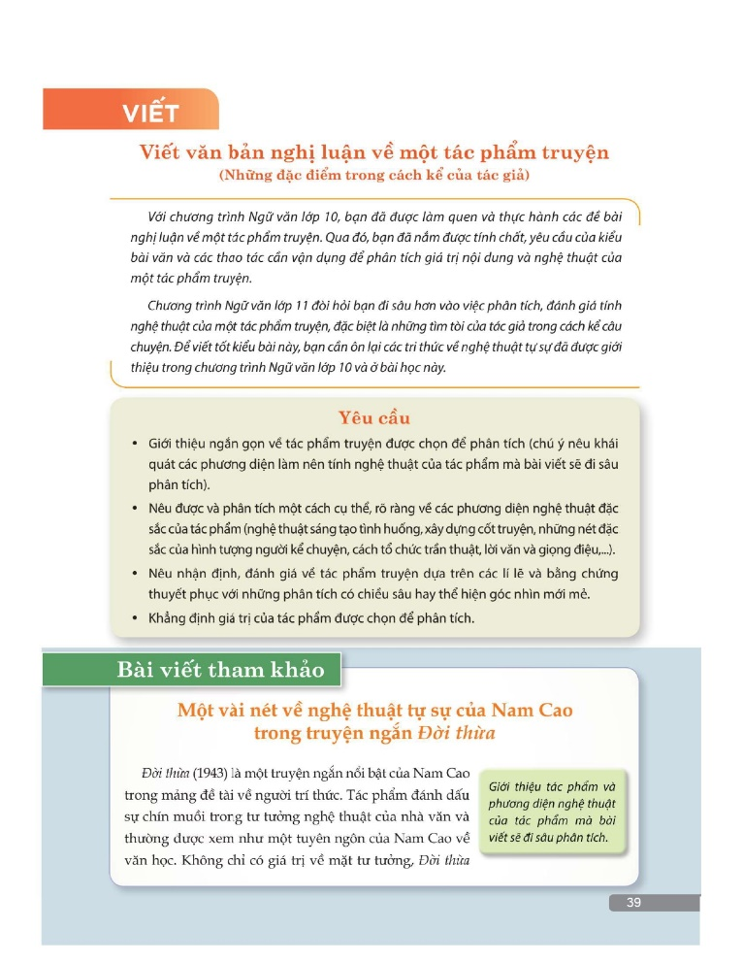
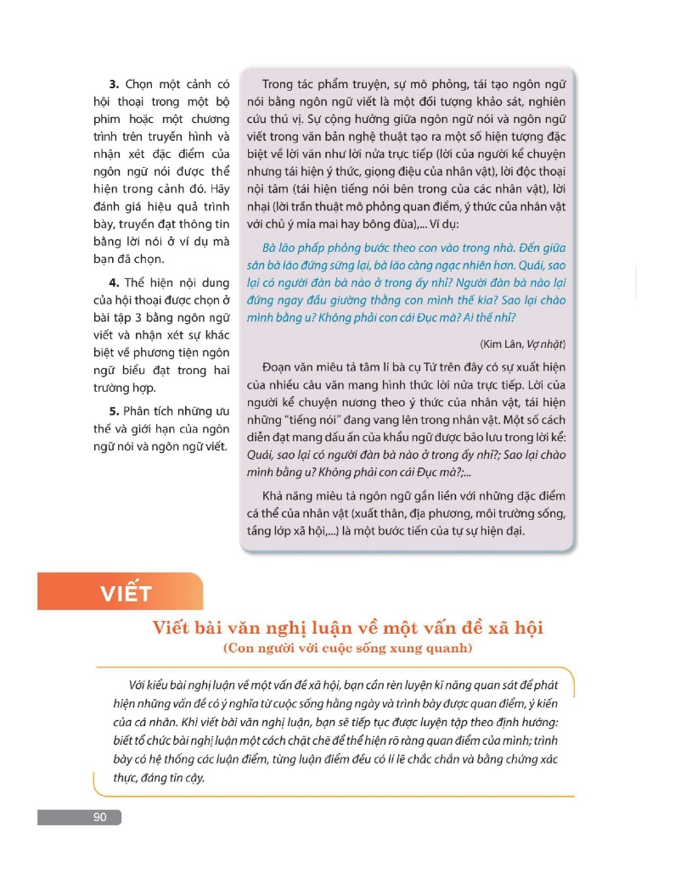
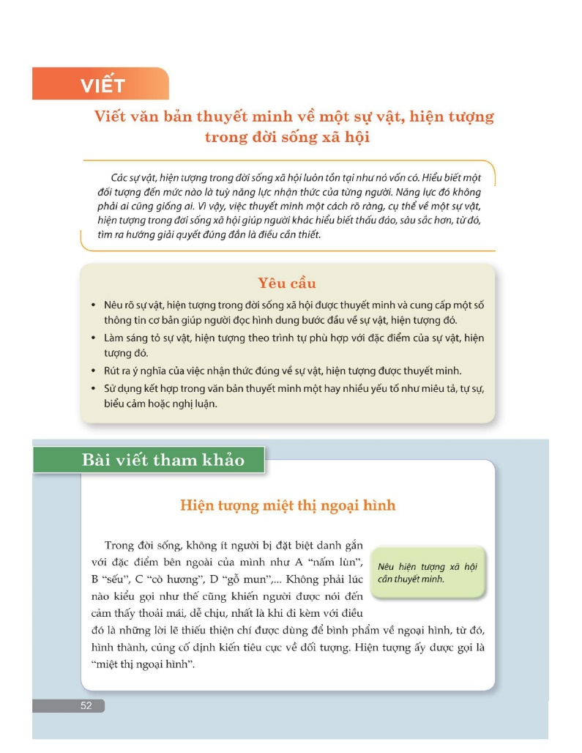
Đặc trưng của dạy học viết trong Ngữ văn 11: Phát triển kĩ năng viết theo kiểu VB trên cơ sở những gì đã đọc. HS được phân tích bài viết tham khảo để hình dung rõ yêu cầu của kiểu bài và cách đáp ứng yêu cầu đó.

Slide 94
1. Các kiểu bài viết trong SGK Ngữ văn 11
GV cần hướng dẫn HS luyện tập viết các kiểu bài sau:
– Viết VB nghị luận về một tác phẩm truyện (Những đặc điểm trong cách kể của tác giả) (Bài 1)
– Viết VB nghị luận về một tác phẩm thơ (Tìm hiểu cấu tứ và hình ảnh trong tác phẩm) (Bài 2)
– Viết bài văn nghị luận về một vấn đề xã hội (Con người với cuộc sống xung quanh) (Bài 3)
– Viết bài văn nghị luận về một vấn đề xã hội (Hình thành lối sống tích cực trong xã hội hiện đại) (Bài 4)

Slide 95
– Viết VB nghị luận về một tác phẩm nghệ thuật (Bài 9)
– Viết báo cáo nghiên cứu về một vấn đề tự nhiên, xã hội (Bài 5)
– Viết VB thuyết minh về một tác phẩm văn học (Bài 6)
– Viết VB thuyết minh về một sự vật, hiện tượng trong đời sống xã hội (Bài 7)
– Viết VB thuyết minh về một sự vật, hiện tượng trong tự nhiên (Bài 8)
So với SGK Ngữ văn 10, SGK Ngữ văn 11 có hai kiểu bài mới: VB nghị luận về một tác phẩm nghệ thuật và VB thuyết minh có sử dụng yếu tố tự sự, miêu tả, biểu cảm hoặc nghị luận.

Slide 96
Yêu cầu viết một kiểu bài có thể được triển khai thành 1 hoặc nhiều bài viết, chẳng hạn: Ngữ văn 10 có 2 bài viết báo cáo nghiên cứu, Ngữ văn 11 có 3 bài viết VB thuyết minh. Trên nguyên tắc, GV chỉ cần dạy viết 1 – 2 bài.
Ngữ văn 11 đặc biệt chú ý đến kiểu bài thuyết minh; giúp HS biết cách triển khai các kiểu cấu trúc VB.
Người viết phải sắp đặt các ý tưởng của mình thật mạch lạc, rõ ràng giúp người đọc tiếp nhận VB được thuận lợi, giống như đồ đạc để ngăn nắp thì dễ tìm kiếm.
VB thuyết minh có các kiểu cấu trúc phổ biến: theo diễn biến trong thời gian, theo phạm vi không gian, theo cấu trúc nguyên nhân – hệ quả – giải pháp,…

Slide 97
GV cần nắm được ý tưởng thiết kế phần thực hành viết của bộ sách để triển khai cho hiệu quả. SGK Ngữ văn, bộ sách Kết nối tri thức với cuộc sống thiết kế hệ thống yêu cầu của kiểu bài rất khoa học, phát triển logic từ lớp 6 đến lớp 12. Các yêu cầu này không chỉ giúp HS phân biệt được các kiểu bài với nhau mà còn để các em hình dung cùng một kiểu bài nhưng có sự khác biệt như thế nào qua các lớp.
Sách cũng chủ trương HS cần được thực hành viết dựa trên việc phân tích “mẫu”, tức bài viết tham khảo. Nó khác về bản chất với tình trạng cho HS chép “văn mẫu” khi làm bài – một cách dạy học hiện đang bị dư luận phản đối và Bộ Giáo dục & Đào tạo chủ trương loại bỏ.

Slide 98
2. Quy trình dạy học viết
Quy trình căn bản của hoạt động dạy học viết trên lớp có thể hình dung như sau:
Bước 1: Giới thiệu kiểu bài.
Bước 2: Hướng dẫn HS tìm hiểu yêu cầu đối với kiểu bài cần viết.
Bước 3: Hướng dẫn HS đọc và phân tích bài viết tham khảo.
Bước 4: Tổ chức cho HS thực hành viết theo trình tự: trước khi viết, thực hành viết bài, chỉnh sửa bài viết.
Bước 5: Chấm bài, trả bài.

Slide 99
Trong mỗi bước của quy trình dạy học viết, GV cần chú ý phối hợp hài hoà hoạt động hướng dẫn của GV và hoạt động thực hành của HS.
Một số lưu ý ở bước 4
– GV hướng dẫn HS tìm ý: Có thể lập phiếu để HS điền các thông tin, cũng chính là các ý tìm được.
– GV hướng dẫn lập dàn ý: Sau khi HS hoàn thành việc tìm ý, GV hướng dẫn các em sắp xếp lại theo trật tự hợp lí để có một dàn ý hoàn chỉnh.
– HS dựa vào dàn ý để viết tại lớp hoặc ở nhà. Xem lại bài viết tham khảo và các VB đã đọc để biết cách viết các phần mà dàn ý nêu.

Slide 100
Một số lưu ý ở bước 5
1. Mục tiêu
– Giúp HS rút kinh nghiệm để không ngừng phát triển kĩ năng viết.
– Giúp HS có sản phẩm hoàn thiện hơn để thực hành nói (trong trường hợp nói tích hợp với viết).
2. Nội dung
– GV trả bài cho HS và hướng dẫn các em chỉnh sửa bài viết theo các yêu cầu đối với kiểu bài và lưu ý ở bước Chỉnh sửa, hoàn thiện.
– HS làm việc nhóm, đọc bài viết và góp ý cho nhau. GV chọn một số bài để nhận xét, đánh giá, rút kinh nghiệm.

Slide 101
GV cần triển khai theo cách linh hoạt. Tuy phân phối CT có dự kiến thời gian trả bài cho tất cả các bài viết, nhưng tuỳ vào điều kiện thực tế, GV chỉ chấm và trả bài cho cả lớp đối với một số bài viết.
Khi trả bài, GV cần cho HS nhắc lại yêu cầu đối với bài viết và một vài lưu ý khi viết kiểu bài này. GV nhận xét chung về mức độ đáp ứng yêu cầu cần đạt ở bài viết của HS và phân tích một số điểm tích cực và hạn chế để HS rút kinh nghiệm.

Slide 102
Kinh nghiệm quốc tế trong dạy học viết
– Chu trình dạy học (Teaching and Learning Cycle): Ứng dụng để thiết kế một số nội dung dạy viết (và có thể cho cả đọc) trong SGK và tổ chức các hoạt động dạy học trong lớp.
– Chu trình dạy học là quá trình người học chuyển từ chỗ phụ thuộc nhiều vào GV đến độc lập từng bước và cuối cùng gần như độc lập để khi rời khỏi nhà trường, các em có khả năng độc lập hoàn toàn.
– Cơ sở của chu trình này là lí thuyết “vùng phát triển gần nhất” (Zone of Proximal Development) của Vygotsky.

Slide 103
– Mỗi chu trình có ba giai đoạn cơ bản: Deconstruction (GV phân tích VB mẫu thuộc thể loại cần học), Joint Construction (GV cùng HS tạo lập một VB khác cũng cùng thể loại nhưng khác đề tài), Independent Construction (HS tự viết VB thuộc thể loại đó, nhưng về một đề tài khác nữa).
– Mỗi giai đoạn như vậy đều bao gồm các hoạt động thu thập thông tin, xây dựng kiến thức về đề tài cần viết; phân tích về ngôn ngữ được sử dụng và thể loại cần viết (Rothery, 1994; Martin & Rose, 2005; Derewianka & Jones, 2012; Rose, 2015).

Slide 104
– Joint Construction (GV và HS cùng tạo ra sản phẩm) là bước cần thiết trong quá trình chuyển tiếp trọng tâm từ thầy (GV làm mẫu, phân tích mẫu) (Deconstruction/Modelling) sang trò (HS tự làm) (Independent Construction) trong một chu trình dạy học.
– Phương pháp này trước hết dùng để dạy viết, nhưng cơ sở giáo dục học và tâm lí học của nó có thể đặt nền tảng cho phương pháp dạy học đọc cũng như nói và nghe.

Slide 105
Carole Cox (trong Teaching Language Arts: A Student-and Response-Cetntered Classroom): Viết như một quá trình được phát triển từ những năm 1970 và 1980 được khởi đầu từ một cuốn sách nổi tiếng của Donald Graves (1983) (Writing: Teachers and Students at Work).
Với cách tiếp cận này, trọng tâm dạy viết chuyển từ sản phẩm sang quá trình, gồm các bước: chuẩn bị viết (lựa chọn đề tài, tìm ý, lập dàn ý), viết, chỉnh sửa và hoàn thiện, công bố. Tuy nhiên, các bước này không phải theo một trật tự cố định và tuyến tính. Ví dụ có thể viết giữa chừng, người viết thay đổi đề tài (topic). Có thể nghĩ đến kết luận trước khi viết mở bài và thân bài; bản thảo đầu chỉ là dự kiến, có thể thay đổi nhiều thứ bất kì lúc nào;…
Viết để khám phá những gì bạn biết. Bạn có thể không biết sẽ viết gì cho đến khi bạn viết. Viết chính là cách để biết.

Slide 106
HƯỚNG DẪN TỔ CHỨC
DẠY HỌC NÓI VÀ NGHE

Slide 107
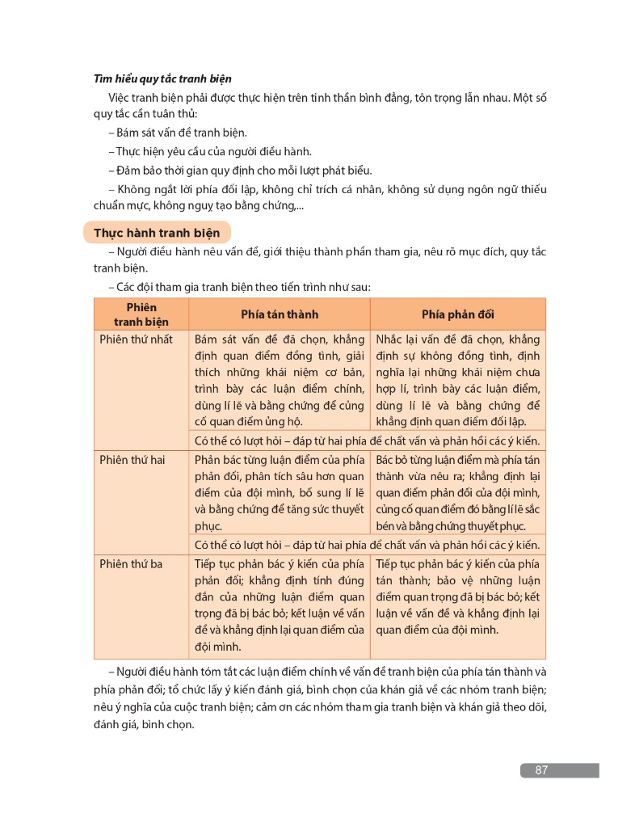
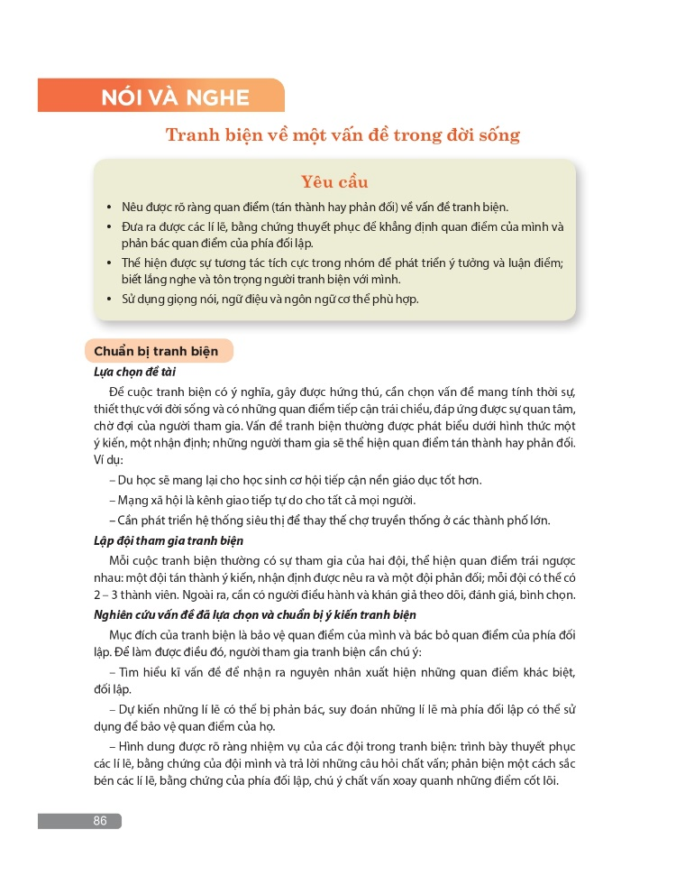
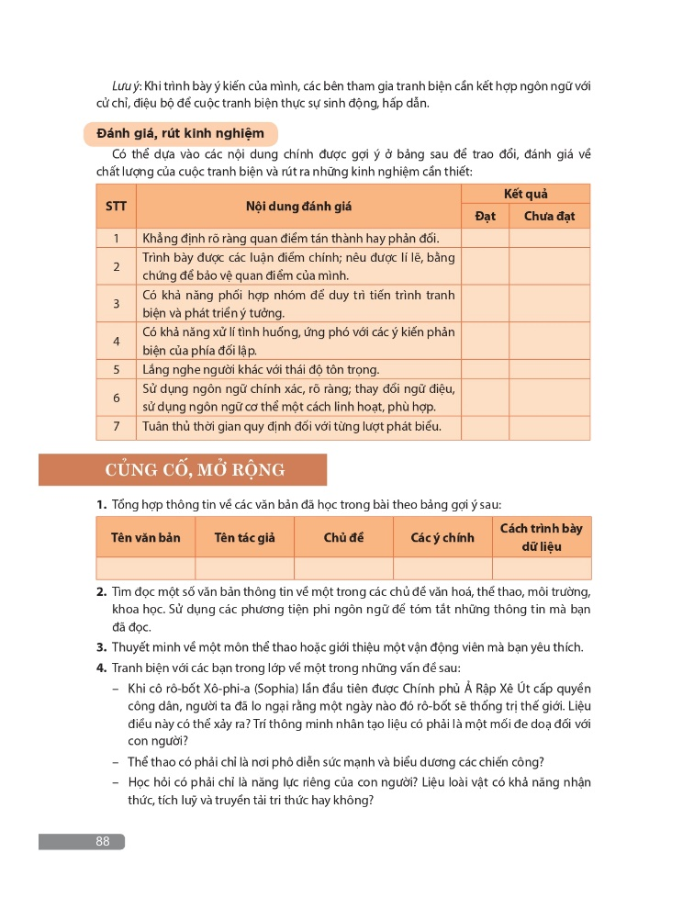
Đặc trưng của dạy học nói và nghe trong SGK Ngữ văn 11: Phát triển kĩ năng nói, nghe và kĩ năng tương tác trên cơ sở kết quả của hoạt động đọc, viết. Khác với Ngữ văn 10, ở Ngữ văn 11 còn có hoạt động tranh biện.

Slide 108
1. Dạy học nói và nghe theo nguyên tắc giao tiếp
GV cần chú ý những nhân tố sau:
– Đề tài giao tiếp: HS cần xác định được những nội dung cụ thể xuất phát từ chính những trải nghiệm, vốn sống của các em. GV cần định hướng để đề tài, nội dung giao tiếp thực sự gây hứng thú cho HS và phù hợp với các yêu cầu cần đạt của bài học.

Slide 109
– Mục đích giao tiếp: Trong mỗi bài học, HS đều được hướng dẫn để xác định rõ mục đích nói.
Tuy nhiên, GV cần gợi ý để HS có thể chủ động trình bày mục đích nói một cách rõ ràng hơn: Muốn làm rõ vấn đề gì nhất? Cần chia sẻ điều gì quan trọng? Mong muốn người nghe nắm bắt được điều gì nhất sau khi mình trình bày bài nói?

Slide 110
– Người nghe: HS cần xác định người nghe là ai, trong phạm vi không gian nào để có cách trình bày phù hợp.
– Phương tiện giao tiếp: Cùng với việc sử dụng ngôn ngữ để trình bày, trao đổi,..., HS cần được hướng dẫn để sử dụng các phương tiện phi ngôn ngữ hoặc kèm ngôn ngữ:
sơ đồ, hình ảnh, ngôn ngữ cơ thể (điệu bộ, cử chỉ),…

Slide 111
2. Dạy học nói và nghe gắn kết với đọc, viết
GV cần chú ý mối quan hệ tích hợp, kết nối chặt chẽ giữa các hoạt động đọc, viết với hoạt động nói và nghe trong Ngữ văn 11.
Mối quan hệ này thể hiện trên cả phương diện loại, thể loại VB lẫn chủ đề.

Slide 112
3. Các kiểu bài nói và nghe trong Ngữ văn 11
Được phân bố liên tục trong 9 bài học, hoạt động nói và nghe trong Ngữ văn 11 tập trung vào các kiểu bài sau:
– Thuyết trình về nghệ thuật kể chuyện trong một tác phẩm truyện (Bài 1).
– Giới thiệu về một tác phẩm nghệ thuật (văn học, điện ảnh, âm nhạc, hội hoạ) theo lựa chọn cá nhân (Bài 2, Bài 9).
– Trình bày ý kiến đánh giá, bình luận một vấn đề xã hội (Bài 3).

Slide 113
– Thảo luận về một vấn đề trong đời sống phù hợp với lứa tuổi; tranh luận một cách hiệu quả và có văn hoá (Bài 4, Bài 7).
– Trình bày được báo cáo kết quả nghiên cứu về một vấn đề đáng quan tâm (Bài 5).
– Giới thiệu một tác phẩm văn học theo lựa chọn cá nhân (Bài 6).
– Tranh biện có hiệu quả và có văn hoá về một vấn đề trong đời sống phù hợp với lứa tuổi (Bài 8).

Slide 114
4. Quy trình dạy học nói và nghe
Gồm các bước:
– Bước 1: Giới thiệu kiểu bài, yêu cầu.
– Bước 2: Tổ chức, hướng dẫn HS chuẩn bị nội dung nói và nghe.
– Bước 3: Tổ chức, hướng dẫn HS thực hành nói và nghe.
– Bước 4: Tổ chức, hướng dẫn HS tự đánh giá mình và đánh giá bạn.

Slide 115
CỦNG CỐ, MỞ RỘNG
– Đây là phần Ôn tập bài học. HS luyện tập củng cố một số kĩ năng và ôn lại những kiến thức chính trong bài học.
– Một số loại bài tập, câu hỏi phổ biến, ví dụ ở Bài 1:
+ Qua bài học này, theo bạn, điều gi làm nên sức hấp dẫn của một truyện ngắn hiện đại?
+ Thảo luận nhóm: Suy nghĩ của bạn về hình tượng các nhân vật nữ: thị Nở (truyện ngắn Chí Phèo – Nam Cao) và người “vợ nhặt” (truyện ngắn Vợ nhặt – Kim Lân). Từ đó, hãy đánh giá giá trị nhân đạo của mỗi tác phẩm.
+ Tìm đọc thêm một số truyện ngắn của Nam Cao (Lão Hạc, Đời thừa, Bài học quét nhà, Cái chết của con mực,... và Kim Lân (Con chó xấu xí, Làng,...); từ đó, phân tích những nét nổi bật trong nghệ thuật kể chuyện của từng tác giả.

Slide 116
CỦNG CỐ, MỞ RỘNG
Bài 3:
+ Hãy so sánh luận đề, luận điểm, các yếu tố bổ trợ của ba VB: Cầu hiền chiếu, Tôi có một ước mơ, Một thời đại trong thi ca.
+ Qua việc đọc ba VB trong bài học, theo bạn, sự chặt chẽ trong cấu trúc của VB nghị luận phụ thuộc vào những điều gì?
+ Yếu tố thuyết minh, miêu tả, tự sự, biểu cảm có tác dụng gì trong VB nghị luận?
+ Bạn hãy chọn một đề tài được gợi ý trong mục Chuẩn bị viết của phần Viết và thực hiện các nhiệm vụ sau: a. Tìm ý và lập dàn ý cho bài viết về đề tài đã chọn. Viết hai đoạn triển khai hai ý kề nhau; b. Chuyển từ dàn ý bài viết sang dàn ý bài nói, dựa vào đó để tập luyện cách trình bày bài nói.
+ Tìm đọc thêm một số VB nghị luận và ghi chép các thông tin cơ bản sau: vấn đề được bàn luận, ý nghĩa của vấn đề; quan điểm của người viết; đối tượng tác động; nghệ thuật lập luận; mức độ thuyết phục.

Slide 117
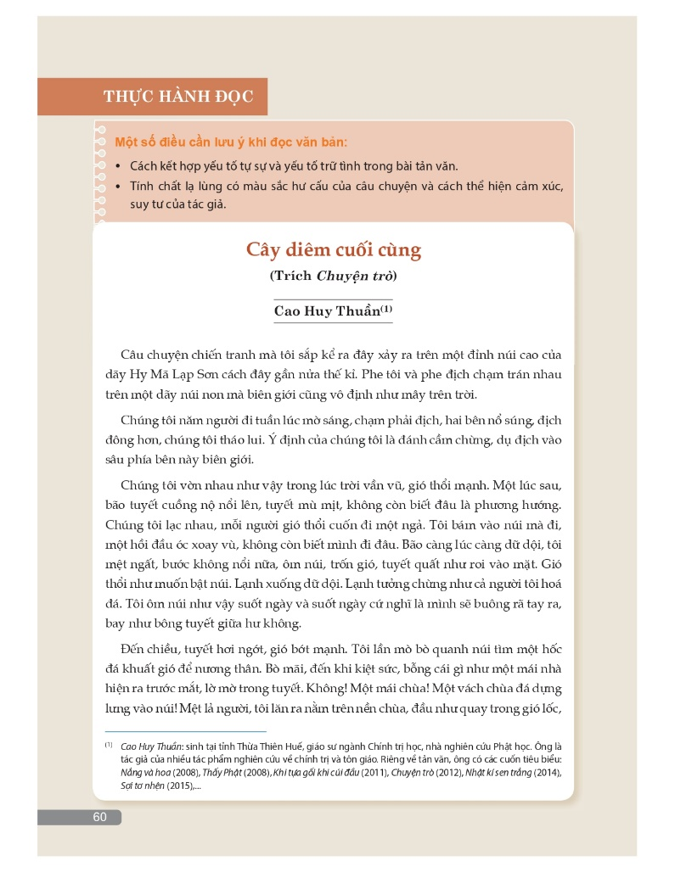
Củng cố, mở rộng (ôn lại những kiến thức và kĩ năng chính).
Thực hành đọc (tự đọc một VB thuộc loại, thể loại được học trong bài).

Slide 118
Thực hành đọc và Đọc mở rộng được HS thực hiện ngoài lớp nhưng GV cần nắm được hoạt động của HS.
Lưu ý: Số VB đọc mở rộng được quy định trong CT không phải là chỉ tiêu cứng nhắc. GV không thể biết HS đọc thêm được bao nhiêu VB/ năm học. Tuy nhiên, cần nắm được HS đã tự tìm kiếm VB để đọc như thế nào và tạo cơ hội cho các em chia sẻ kết quả đọc theo nhiều hình thức tổ chức đa dạng.

Slide 119
ÔN TẬP HỌC KÌ
(I và II)
Ôn kiến thức, vận dụng để phát triển kĩ năng.

Slide 120
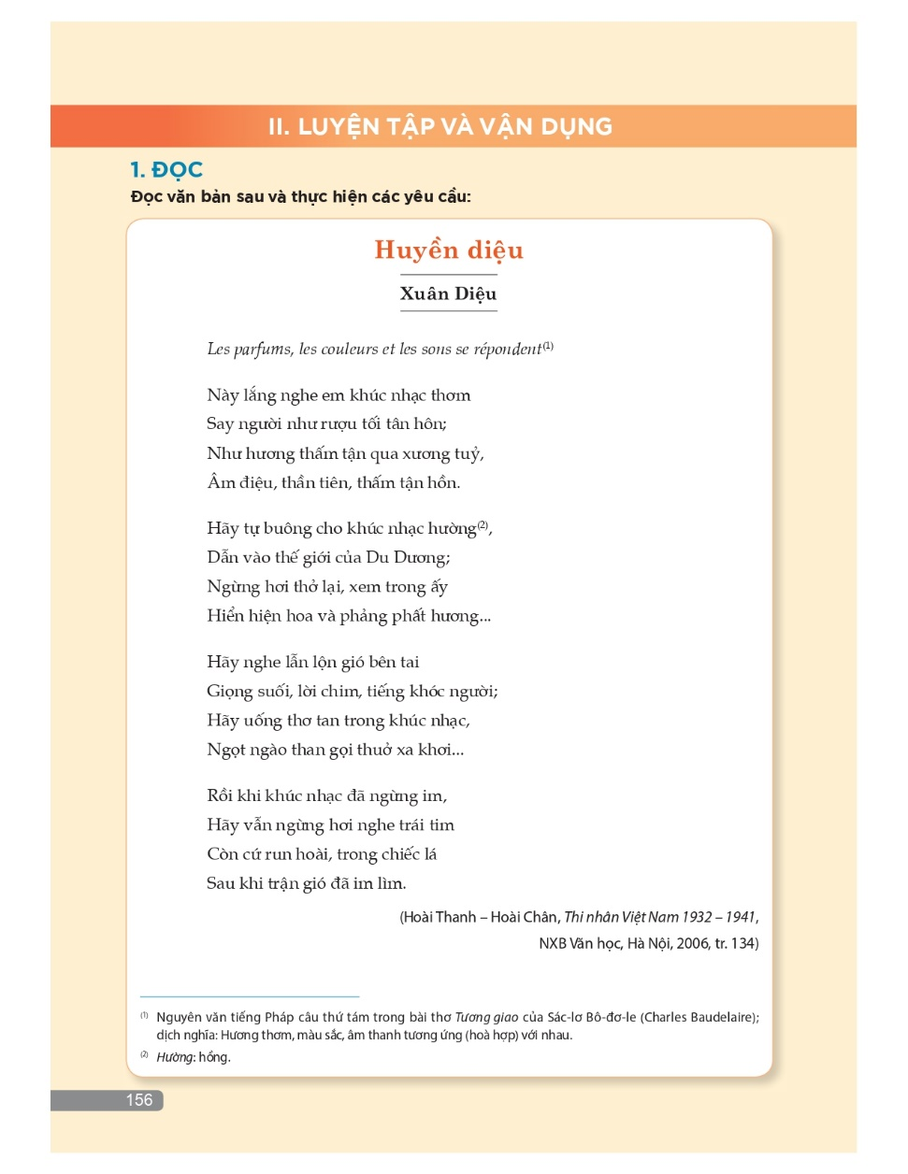
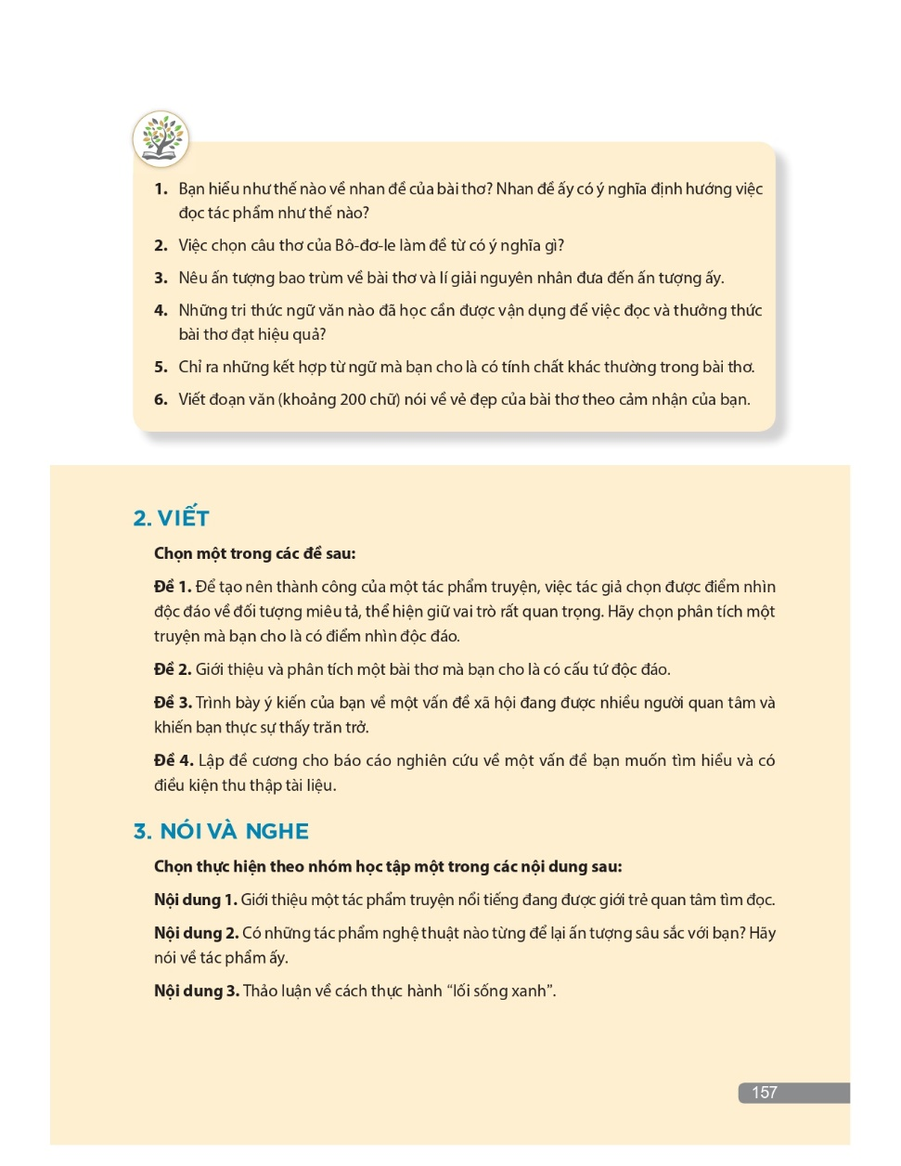

Slide 121
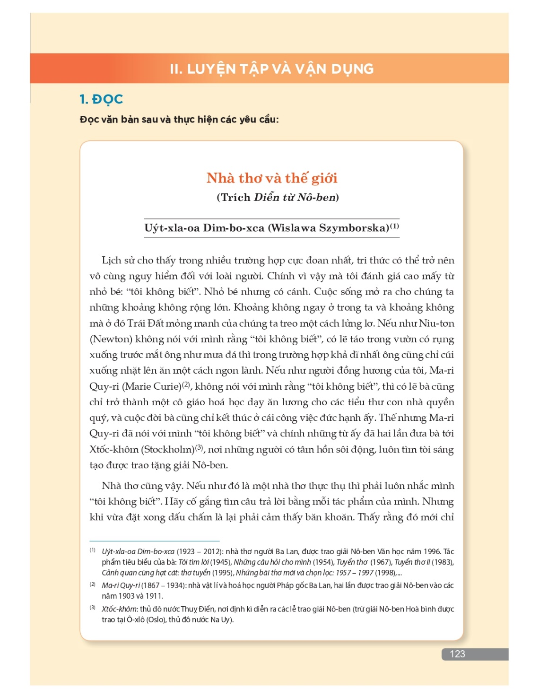

Slide 122
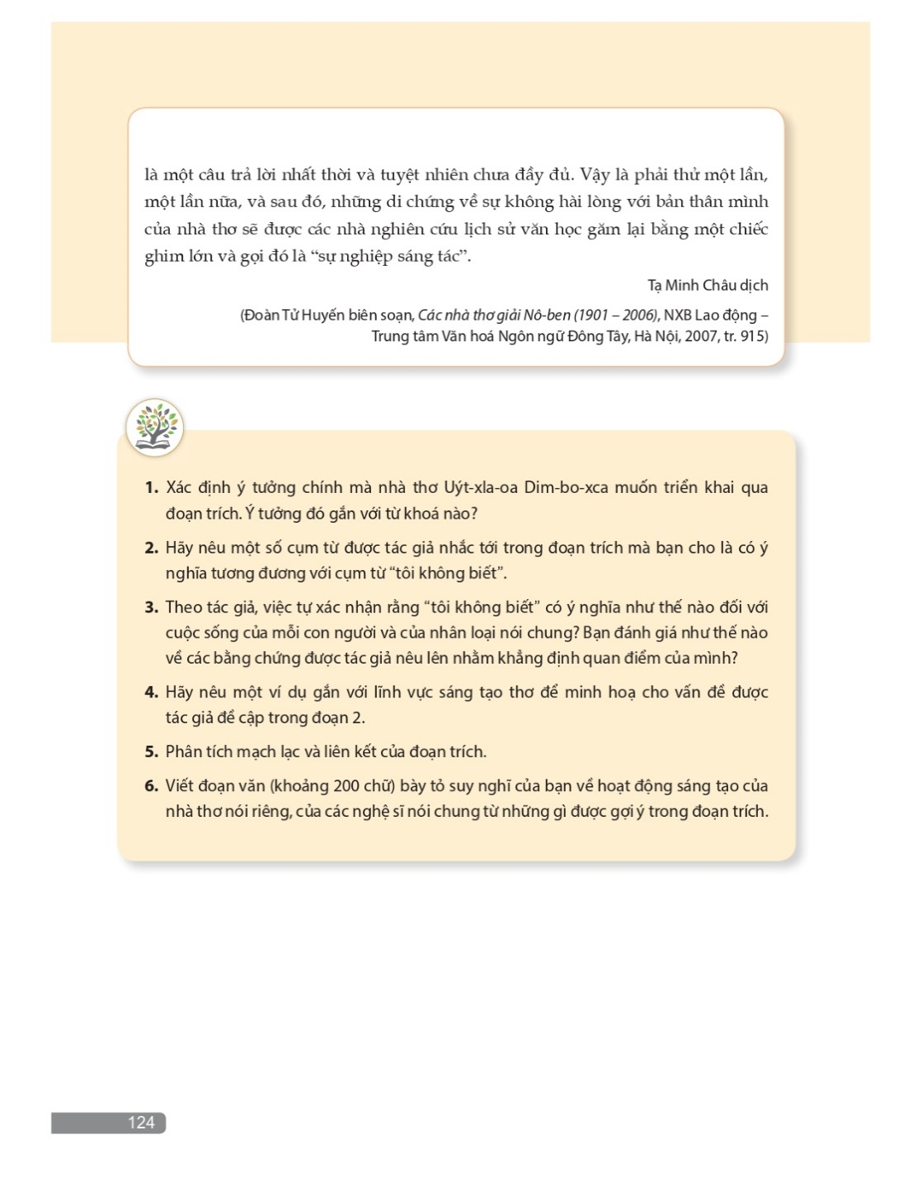
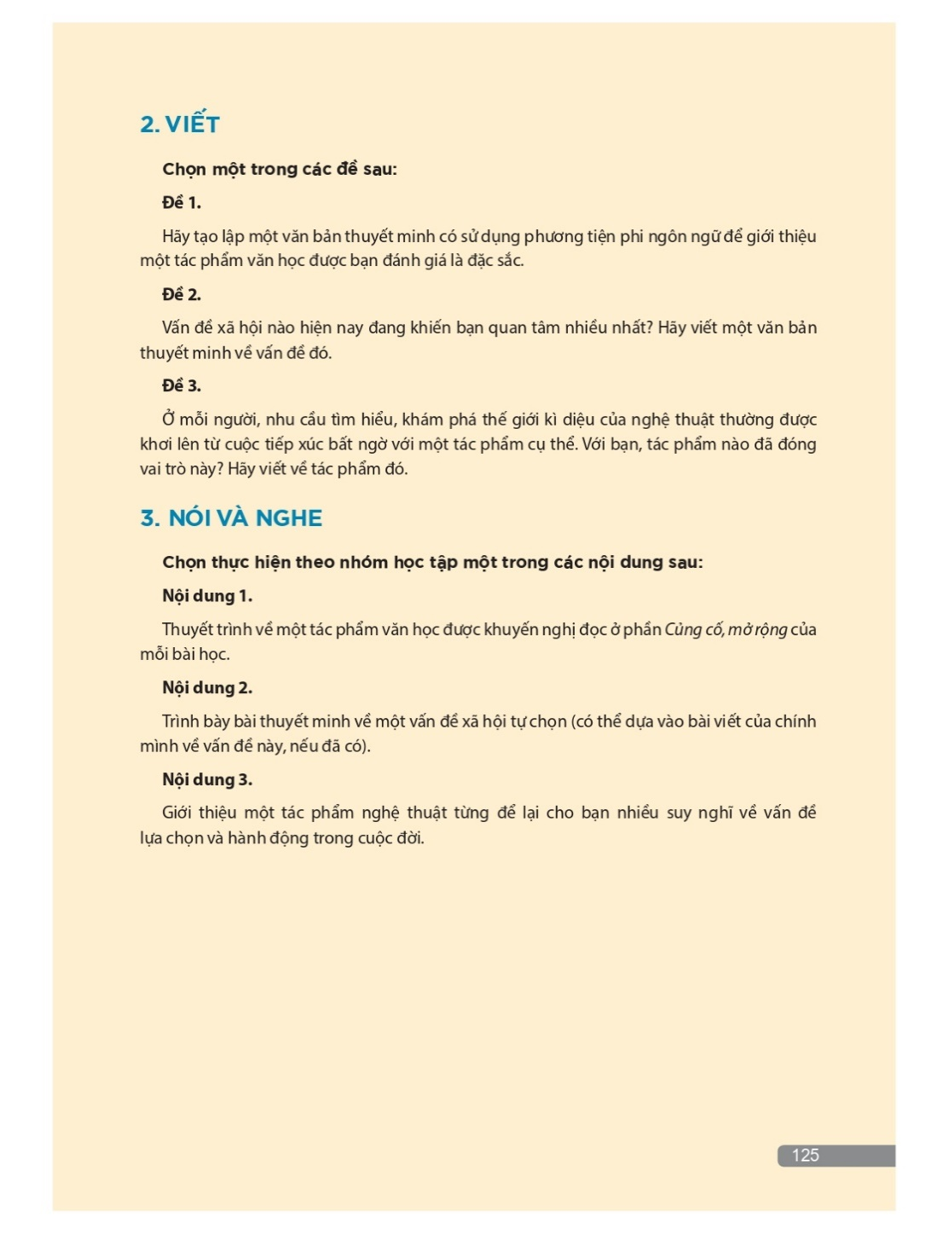

Slide 123
HƯỚNG DẪN
TỔ CHỨC DẠY HỌC CHUYÊN ĐỀ

Slide 124
Cấu trúc chung của các chuyên đề
Yêu cầu cần đạt: Nêu những yêu cầu đã được CT xác định đối với việc học tập từng chuyên đề một.
Tri thức tổng quát: Trình bày những tri thức mang tính công cụ (khái niệm, thuật ngữ) mà HS cần phải nắm để việc học tập chuyên đề đạt hiệu quả tốt.
Các nội dung cụ thể của chuyên đề: Chi tiết hoá những nội dung đã được CT gợi ý:
− Hướng dẫn lí thuyết và nêu các các dẫn chứng.
− Gợi ý hệ thống bài tập thực hành.
Cả 3 chuyên đề đều được thiết kế thành các mạch hoạt động: tìm hiểu lí thuyết; thực hành, vận dụng.

Slide 125
Định hướng tổ chức dạy học chuyên đề
Với Chuyên đề 1 và Chuyên đề 3: GV dành khoảng 1/3 thời gian để hướng dẫn HS tìm hiểu các tri thức lí thuyết. Thời gian còn lại dành để HS làm ra các sản phẩm theo yêu cầu của chuyên đề và báo cáo kết quả thực hành trước nhóm học tập hoặc trước cả lớp.
Ở một số cơ sở giáo dục có điều kiện khó khăn, GV có thể dành nhiều thời gian hơn cho việc hướng dẫn HS học các nội dung được biên soạn trong sách (đọc, phân tích các VB tham khảo, hệ thống hoá kiến thức theo từng vấn đề đã được nêu lên). Tuy vậy, cần phải tranh thủ từng cơ hội thuận lợi để hướng HS vào hoạt động vận dụng, thực hành.

Slide 126
Định hướng tổ chức dạy học chuyên đề
Với Chuyên đề 2: Đây là chuyên đề về ngôn ngữ duy nhất trong hệ thống 9 chuyên đề ở THPT. Do tính chất chuyên đề có những điểm khác biệt, nên cách thức triển khai cũng có nét riêng.
GV dành khoảng 1/2 thời gian để hướng dẫn HS tìm hiểu các tri thức lí thuyết và đọc bài viết của các chuyên gia, nhà văn bàn về những vấn đề có liên quan đến nội dung từng phần của chuyên đề. Khoảng 1/2 thời gian còn lại dành để HS luyện tập, vận dụng.
Phần luyện tập, vận dụng của Chuyên đề 2 không triển khai bài viết, bài nghiên cứu và trình bày kết quả viết như ở Chuyên đề 1 và Chuyên đề 3. Viết về lĩnh vực ngôn ngữ đòi hỏi những kiến thức chuyên môn khá sâu, vì vậy không thể thực hiện theo cách như các chuyên đề về văn học.

Slide 127
HƯỚNG DẪN
ĐÁNH GIÁ KẾT QUẢ GIÁO DỤC

Slide 128
CV 3175/BGDĐT-GDTrH (21/07/22)
Phát huy tính tích cực, chủ động, sáng tạo của HS; tăng cường thực hành, vận dụng, trình bày, thảo luận
Tăng cường rèn luyện cho HS phương pháp đọc, viết, nói và nghe; thực hành, trải nghiệm thông qua các hoạt động trong và ngoài lớp học
Đổi mới sinh hoạt chuyên môn dựa trên nghiên cứu bài học; khuyến khích GV tích cực, chủ động, sáng tạo
Trong đánh giá định kì, tránh dùng lại các VB đã học trong SGK làm ngữ liệu; xây dựng công cụ đánh giá đảm bảo đánh giá chính xác, khách quan

Slide 129
ĐỔI MỚI KIỂM TRA, ĐÁNH GIÁ
Điểm mới
Khó khăn
Giải pháp

Slide 130
ĐỔI MỚI KIỂM TRA, ĐÁNH GIÁ
Ưu tiên đánh giá bằng câu hỏi tự luận: phù hợp với mục tiêu dạy học và đánh giá. Câu hỏi trắc nghiệm (nếu có) sử dụng hạn chế
Căn cứ vào yêu cầu cần đạt nêu trong CT: tiếp nhận và tạo lập
01
06
Đánh giá định kì và cuối cấp không dựa vào SGK cụ thể; không lấy ngữ liệu đã học
02
Kiểm tra, đánh giá
Đa dạng hoá các hình thức và cách thức đánh giá
05
03
04
Đánh giá sự sáng tạo: ý tưởng và cách thức (diễn đạt, trình bày)
Đề văn đổi mới (mở, tạo cảm hứng,…)

Slide 131
1. Định hướng đánh giá kết quả giáo dục môn Ngữ văn
1. Mục tiêu đánh giá | – Cung cấp thông tin chính xác, kịp thời, có giá trị về mức độ đáp ứng yêu cầu cần đạt về phẩm chất, năng lực và những tiến bộ của HS trong suốt quá trình học tập môn học. – Hướng dẫn hoạt động học tập, điều chỉnh các hoạt động dạy học; quản lí và phát triển CT. – Đảm bảo sự tiến bộ của từng HS và nâng cao chất lượng giáo dục.
2. Căn cứ đánh giá | – Các yêu cầu cần đạt về phẩm chất, năng lực đối với HS mỗi lớp học, cấp học đã quy định trong CT.

Slide 132
1. Định hướng đánh giá kết quả giáo dục môn Ngữ văn
3. Nội dung đánh giá | GV đánh giá phẩm chất, năng lực chung, năng lực đặc thù và sự tiến bộ của HS qua các hoạt động đọc, viết, nói, nghe.
4. Cách thức đánh giá | Đánh giá thường xuyên và đánh giá định kì. Đánh giá định kì: Có thể yêu cầu hình thức viết tự luận hoặc kết hợp hình thức trắc nghiệm khách quan và hình thức tự luận để đánh giá đọc hiểu và yêu cầu viết bài văn về một chủ đề theo từng kiểu VB đã học. Có thể sử dụng hình thức kiểm tra vấn đáp (để đánh giá nói và nghe) nếu thấy cần thiết và có điều kiện. Trong việc đánh giá kết quả học tập cuối năm học, cuối cấp học, cần đổi mới cách thức đánh giá (cấu trúc đề, cách nêu câu hỏi, phân giải độ khó,...); sử dụng và khai thác ngữ liệu bảo đảm yêu cầu đánh giá được năng lực của HS.

Slide 133
Nguyên tắc đánh giá:
– Bám sát các yêu cầu cần đạt của CT. Chú ý không vượt quá.
– HS được bộc lộ, thể hiện phẩm chất, năng lực ngôn ngữ, năng lực văn học của chính mình.
– HS cần được GV hướng dẫn tìm hiểu, nắm rõ các tiêu chí dùng để đánh giá.
– HS cần được trao cơ hội để tự đánh giá và đánh giá lẫn nhau dưới sự hướng dẫn của GV.

Slide 134
2. Đánh giá trong SGK Ngữ văn 11
a. SGK Ngữ văn 11 thiết kế các nhiệm vụ học tập đa dạng trong các phần Củng cố, mở rộng cuối mỗi bài học.
GV có thể sử dụng bài tập trong phần Củng cố, mở rộng và thiết kế các phiếu học tập để đánh giá thường xuyên.

Slide 135
Ngoài ra, kèm theo SGK Ngữ văn 11 (bộ sách Kết nối tri thức với cuộc sống) còn có SBT. GV có thể dựa vào kết quả hoàn thành các bài tập trong SBT này để đánh giá năng lực đọc hiểu và viết của HS trong quá trình học.
Khác với đọc và viết, đánh giá kĩ năng nói và nghe thực hiện trong cả quá trình học. Một tiết nói và nghe chỉ có thể bố trí được cho một số HS nói. Nhưng GV cần căn cứ vào hoạt động và sản phẩm nói và nghe của HS để đánh giá từng em cho đến khi em nào cũng có điểm.

Slide 137
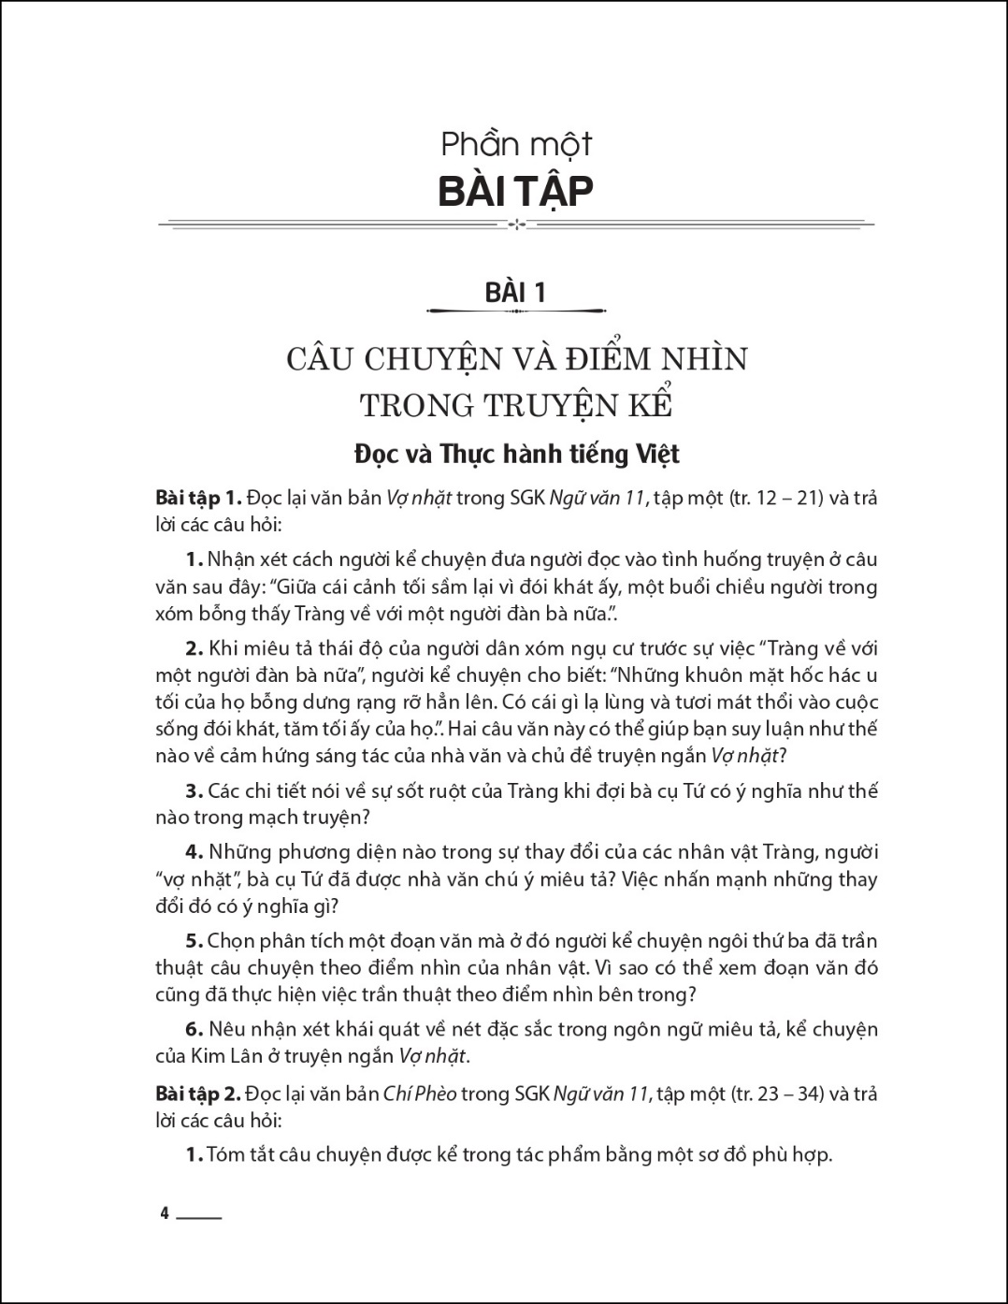
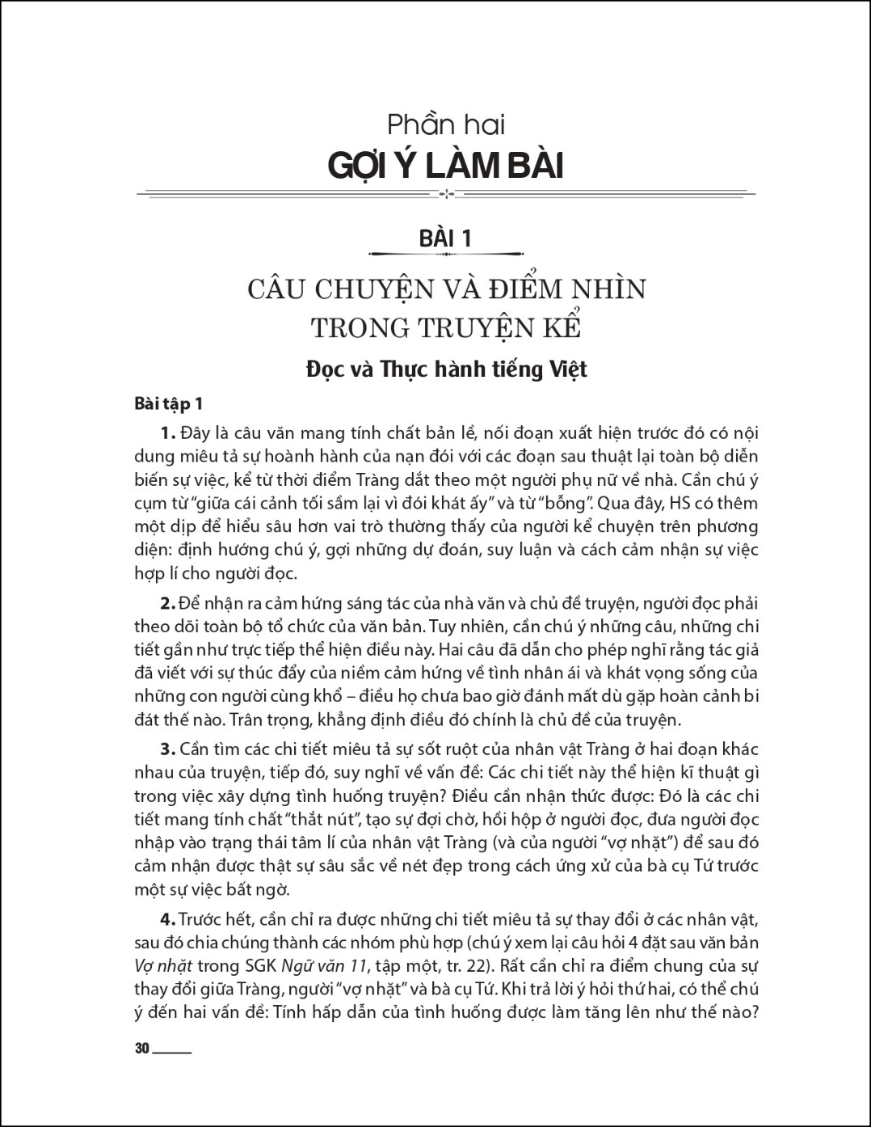

Slide 138
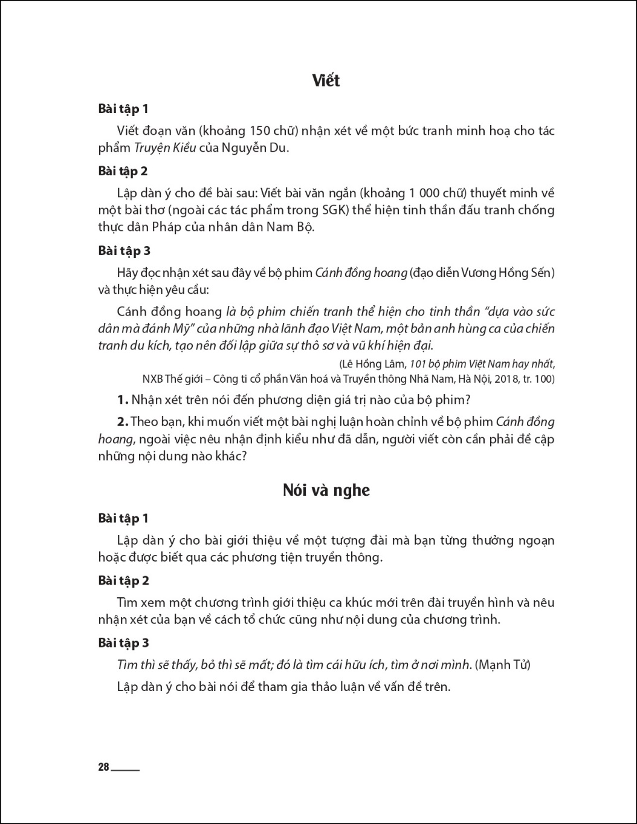
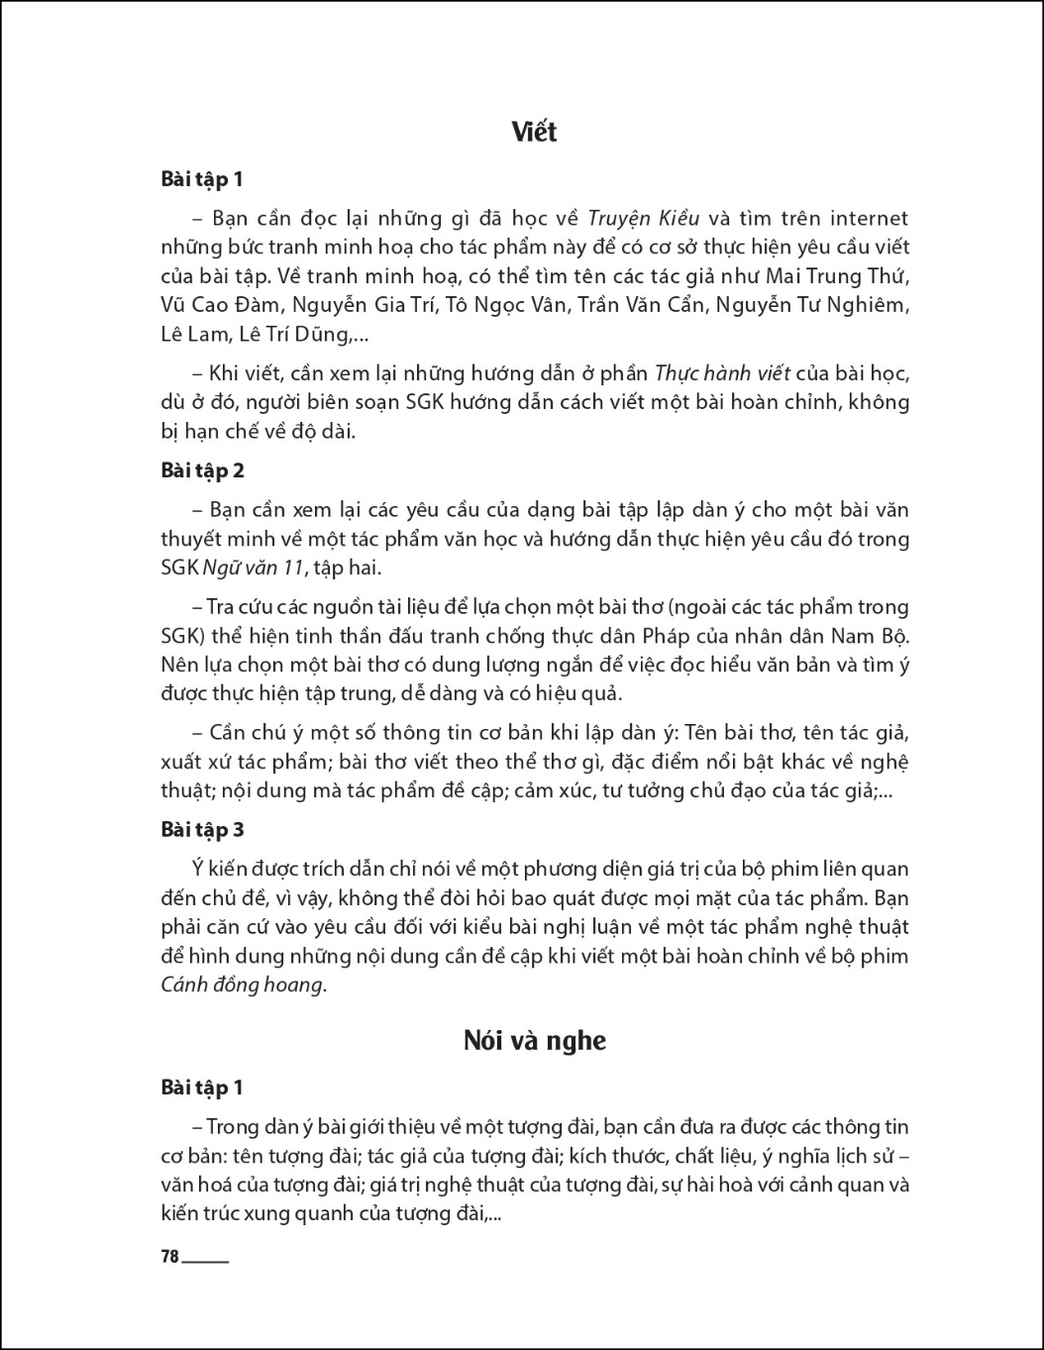

Slide 139
b. Việc thiết kế đề kiểm tra, đánh giá cuối học kì và cuối năm học thực hiện theo hướng dẫn của các cấp quản lí.
Tuy nhiên, các hướng dẫn này cũng phải phù hợp với định hướng của CT: sử dụng và khai thác ngữ liệu bảo đảm đánh giá năng lực của HS, khắc phục tình trạng chỉ học thuộc, sao chép; tránh dùng lại các ngữ liệu VB đã học.

Slide 140
ĐÁNH GIÁ HOẠT ĐỘNG ĐỌC HIỂU
Tập trung vào yêu cầu:
+ Đọc hiểu nội dung
+ Đọc hiểu hình thức
+ Liên hệ, so sánh, kết nối
– Phương pháp kiểm tra, đánh giá: quan sát, kiểm tra viết, hỏi đáp, sản phẩm học tập, hồ sơ học tập.
– GV có thể đánh giá quá trình và kết quả đọc hiểu của HS thông qua hệ thống câu hỏi, bài tập, bài tóm tắt văn bản, bài viết phản hồi văn học của HS,…

Slide 141
HƯỚNG DẪN CHỌN NGỮ LIỆU KHI KIỂM TRA, ĐÁNH GIÁ
– Đáp ứng yêu cầu về đọc hiểu theo loại, thể loại (theo yêu cầu cần đạt của CT).
– Mối quan hệ với ngữ liệu trong SGK:
+ Đánh giá thường xuyên: ngữ liệu đọc trong VB đã học; VB mới, bao gồm cả VB Thực hành đọc hoặc Đọc mở rộng.
+ Đánh giá định kì: Yêu cầu lấy ngữ liệu ngoài VB đã học trong SGK (đúng đặc trưng loại, thể loại VB đã học) để đánh giá đúng năng lực người học, tránh tình trạng kiểm tra việc ghi nhớ và sao chép máy móc những gì đã học.

Slide 142
ĐÁNH GIÁ HOẠT ĐỘNG VIẾT
Tập trung vào yêu cầu:
+ Thực hiện quy trình viết.
+ Tạo lập các kiểu VB: tự sự, miêu tả, biểu cảm, nghị luận, thuyết minh, nhật dụng.
– Việc đánh giá kĩ năng viết cần dựa vào các tiêu chí chủ yếu như nội dung, bố cục bài viết, diễn đạt và trình bày.
– GV có thể xây dựng các tiêu chí dựa vào yêu cầu đối với từng kiểu bài viết trong SGK.
– GV có thể sử dụng phiếu đánh giá theo tiêu chí (rubrics) hay bảng kiểm (checklist) để đánh giá sản phẩm bài viết của HS hoặc để HS tự đánh giá bài của mình và của bạn.

Slide 143
ĐÁNH GIÁ HOẠT ĐỘNG NÓI VÀ NGHE
Tập trung vào yêu cầu:
+ Nói
+ Nghe
+ Nói nghe tương tác
– Để đánh giá hoạt động nói và nghe, GV có thể sử dụng phương pháp quan sát, đánh giá sản phẩm học tập.
– Các công cụ hữu ích giúp đánh giá hoạt động: nhận xét bằng lời, phiếu đánh giá theo tiêu chí, bảng kiểm,…

Slide 144
Lưu ý khi xây dựng đề kiểm tra
1. Xây dựng kế hoạch ra đề
– Mục đích của đề kiểm tra
– Một số yêu cầu cần đạt về đọc hiểu VB, viết, nội dung kiến thức tiếng Việt trong CT
– Hình thức đề kiểm tra (tự luận, trắc nghiệm + tự luận, trắc nghiệm)
2. Thiết lập ma trận đề kiểm tra (các mức độ tư duy: nhận biết, thông hiểu, vận dụng; SGK: nhận biết; phân tích, suy luận; đánh giá, vận dụng)
3. Biên soạn câu hỏi theo ma trận
4. Xây dựng đáp án và thang điểm để hướng dẫn chấm
5. Xem xét lại việc biên soạn đề kiểm tra

Slide 145
Dự kiến xây dựng ma trận và đặc tả đề đánh giá định kì
môn Ngữ văn ở cấp THPT
− Căn cứ vào yêu cầu cần đạt, nội dung dạy học và thời lượng quy định cho các mạch Đọc – Viết – Nói và nghe của CT, dự kiến phân bổ nội dung đánh giá và tỉ lệ điểm cho hai phần Đọc và Viết: 50 – 50 (hoặc 60 – 40).
− Câu hỏi cho phần Đọc khoảng 5 – 6 câu, theo các mức độ: nhận biết, thông hiểu (phân tích, suy luận); đánh giá, vận dụng, dựa trên ngữ liệu mới.
− Phần Viết bám theo các kiểu bài được quy định của CT.
− Thời gian làm bài dự kiến 90 phút.

Slide 146
MỘT SỐ LƯU Ý TRONG VIỆC LẬP KẾ HOẠCH
DẠY HỌC NGỮ VĂN 11
Việc lập kế hoạch dạy học Ngữ văn 11 trong cả năm học cần căn cứ vào thời lượng của môn học trong CTGDPT môn Ngữ văn năm 2018, các VB hướng dẫn của Bộ Giáo dục và Đào tạo, các cơ quan quản lí giáo dục và kế hoạch năm học của nhà trường.
Ngữ văn 11 được thiết kế trên cơ sở 105 tiết/ 35 tuần thực học (trung bình 3 tiết/ tuần). Chuyên đề học tập Ngữ văn 11: 35 tiết/ 3 chuyên đề. Lập kế hoạch theo lịch chung của trường.

Slide 147
STT | Tên bài | Số tiết
1 | Câu chuyện và điểm nhìn trong truyện kể | 11 tiết (6 tiết đọc và 1 tiết tiếng Việt; 3 tiết viết (1 tiết hướng dẫn viết, 1 tiết viết tại lớp, 1 tiết trả bài); 1 tiết nói và nghe)
2 | Cấu tứ và hình ảnh trong thơ trữ tình | 11 tiết (7 tiết đọc và 1 tiết tiếng Việt; 2 tiết viết (1 tiết hướng dẫn viết, 1 tiết trả bài); 1 tiết nói và nghe)
3 | Cấu trúc của văn bản nghị luận | 10 tiết (6 tiết đọc và 1 tiết tiếng Việt; 2 tiết viết (1 tiết hướng dẫn viết, 1 tiết trả bài); 1 tiết nói và nghe)
4 | Tự sự trong truyện thơ dân gian và trong thơ trữ tình | 9 tiết (5 tiết đọc và 1 tiết tiếng Việt; 2 tiết viết (1 tiết hướng dẫn viết, 1 tiết trả bài); 1 tiết nói và nghe)
5 | Nhân vật và xung đột trong bi kịch | 8 tiết (5 tiết đọc; 2 tiết viết (1 tiết hướng dẫn viết, 1 tiết trả bài); 1 tiết nói và nghe)
 | Kiểm tra giữa học kì, ôn tập và kiểm tra cuối học kì I | 2 tiết + 1 tiết + 2 tiết Tổng: 54 tiết

Slide 148
6 | Nguyễn Du – “Những điều trông thấy mà đau đớn lòng” | 12 tiết (7 tiết đọc và 1 tiết tiếng Việt; 3 tiết viết (1 tiết hướng dẫn viết, 1 tiết viết tại lớp, 1 tiết trả bài); 1 tiết nói và nghe)
7 | Ghi chép và tưởng tượng trong kí | 11 tiết (7 tiết đọc và 1 tiết tiếng Việt; 2 tiết viết (1 tiết hướng dẫn viết, 1 tiết trả bài); 1 tiết nói và nghe)
8 | Cấu trúc của văn bản thông tin | 11 tiết (6 tiết đọc và 1 tiết tiếng Việt; 3 tiết viết (1 tiết hướng dẫn viết, 1 tiết viết tại lớp, 1 tiết trả bài); 1 tiết nói và nghe)
9 | Lựa chọn và hành động | 11 tiết (7 tiết đọc và 1 tiết tiếng Việt; 2 tiết viết (1 tiết hướng dẫn viết, 1 tiết trả bài); 1 tiết nói và nghe)
 | Kiểm tra giữa kì II, ôn tập và kiểm tra cuối học kì II | 2 tiết + 2 tiết + 2 tiết Tổng: 51 tiết

Slide 149
– Kế hoạch dạy học Ngữ văn 11 trong năm học: Nhà trường, tổ chuyên môn hướng dẫn GV lập kế hoạch theo phân phối CT và kế hoạch năm học của toàn trường.
– Kế hoạch dạy học của từng bài học: Tổ chuyên môn và GV nghiên cứu bài học trong SGK, SGV và lập kế hoạch dạy học theo mạch kiến thức, kĩ năng của bài học.
– Cần chú ý năng lực của HS để điều tiết thời lượng các hoạt động cho phù hợp. Số tiết cho mỗi bài có tính cả thời gian dự trữ để GV có thể linh hoạt.
– Một số VB ở cuối mỗi bài học có thể không dạy đọc ở lớp mà chỉ cần hướng dẫn cho HS tự đọc ở nhà. Với SGK mới, GV không chịu áp lực phải dạy hết tất cả các VB trong SGK.

Slide 150
KẾ HOẠCH DẠY HỌC CHUYÊN ĐỀ
Kết nối với CT bắt buộc
Phân phối Kế hoạch dạy học chuyên đề
Tổ chức dạy học 03 chuyên đề

Slide 151
XÂY DỰNG KẾ HOẠCH BÀI DẠY

Slide 152
Công văn 5512/BGDĐT-GDTrH ngày 18 tháng 12 năm 2020
Phụ lục IV: Khung kế hoạch bài dạy
– Xác định mục tiêu: kiến thức – năng lực – phẩm chất
– Thiết bị dạy học và học liệu
– Tiến trình dạy học
Hoạt động 1: Xác định vấn đề/ nhiệm vụ học tập/ Mở đầu
Hoạt động 2: Hình thành kiến thức mới/ Giải quyết vấn đề/ Thực thi nhiệm vụ đặt ra từ Hoạt động 1
Hoạt động 3: Luyện tập
Hoạt động 4: Vận dụng

Slide 153
TIẾN TRÌNH DẠY HỌC
Mở đầu
Hình thành kiến thức, kĩ năng mới
Luyện tập
Vận dụng

Slide 154
HOẠT ĐỘNG MỞ ĐẦU
MỞ ĐẦU
Mục tiêu: Xác định nhiệm vụ học tập; khơi gợi trải nghiệm
Nhiệm vụ học tập: cụ thể, đa dạng (câu hỏi, tình huống, bài tập,…)
Tổ chức linh hoạt: trò chơi, đóng vai, quan sát tranh, video clip,…
Sản phẩm của HS: cụ thể, rõ ràng tương ứng với nhiệm vụ học tập

Slide 155
HOẠT ĐỘNG HÌNH THÀNH KIẾN THỨC, KĨ NĂNG MỚI
HÌNH THÀNH KIẾN THỨC, KĨ NĂNG MỚI
Tổ chức hoạt động nhóm, cá nhân
Mục tiêu: chiếm lĩnh kiến thức, kĩ năng, đáp ứng mục tiêu
Nhiệm vụ học tập vừa cụ thể, vừa đa dạng (đọc, viết, nói và nghe, xem,…)
Vận dụng linh hoạt phương pháp, kĩ thuật dạy học

Slide 156
HOẠT ĐỘNG LUYỆN TẬP
LUYỆN TẬP
Đa dạng phương pháp dạy học: trò chơi, đóng vai,…
Mục tiêu: Củng cố kiến thức, phát triển kĩ năng
Nhiệm vụ học tập: câu hỏi, bài tập thực hành (tự luận, trắc nghiệm)
Hình thức linh hoạt: cá nhân, nhóm
QUY TRÌNH

Slide 157
HOẠT ĐỘNG VẬN DỤNG
HOẠT ĐỘNG VẬN DỤNG
VẬN DỤNG
Thường làm ở nhà, ưu tiên hình thức cá nhân, dung lượng hợp lí
(1 đến 2 nhiệm vụ)
Mục tiêu: Vận dụng kiến thức đã học vào thực tiễn
Nhiệm vụ: phát hiện các vấn đề trong thực tiễn gắn với bài học (viết, đọc,…)

Slide 158
GỢI Ý VIẾT BẢNG CHO GIÁO VIÊN
VÀ GHI BÀI CHO HỌC SINH

Slide 159
1. Viết bảng: Để hình thành năng lực tự học cho HS, việc ghi bảng của GV trong tiết dạy cần phải tiết chế.
GV chỉ ghi những đề mục lớn và nội dung quan trọng.
2. Ghi bài: HS ghi bài theo một số gợi ý sau:
– Ghi theo nội dung viết bảng của GV.
– Khi tiếp nhận nhiệm vụ học tập, HS tự tìm hiểu, rút ra kết quả và ghi bài theo cách hiểu của mình.
– Trong quá trình học tập với các bạn trong nhóm, HS có thể ghi bổ sung.

Slide 160
– Khi các nhóm HS đã hoàn thành nhiệm vụ, GV tiến hành kiểm tra, định hướng kiến thức, HS lắng nghe và chọn lọc để ghi thêm những ý trọng tâm, ý hay, ý mở rộng; sửa chữa những nội dung ghi chưa đúng.
– Mỗi HS sẽ có những cách ghi khác nhau, có HS ghi ít, có HS ghi nhiều.
(HS có thể ghi bài theo cách: Ý của HS có thể ghi mực xanh, những ý học được từ bạn bè, thầy cô có thể ghi bút màu khác để phân biệt.)

Slide 161
Phần 4
PHÂN TÍCH BÀI DẠY MINH HOẠ
& THẢO LUẬN

